Slide 1
Node.js 後端網站架設實作坊
2021.11.27 – 2022.01.15

Slide 2

About Me.
Jeff – 鄭宇軒
愛數據 Insighteye 共同創辦人
mentorJe！傑夫尬程式 頻道講師
專任講師
系統架構規劃
政大 data mining 課程專任講師
職訓所 python 網路爬蟲講師
臺東大學 數據分析學程 客座講師
GCP 雲端架構師
網路電商 – 自動徵信系統
eyeSocial 社群輿論大數據 分析服務
- https://eyesocial.insighteye.com.tw

Slide 3

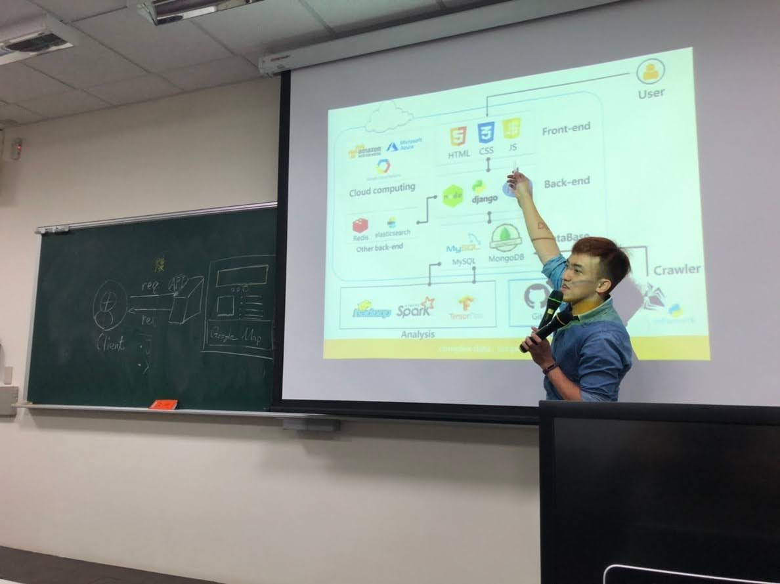


About Me.
Python 教學
講座分享

Slide 4

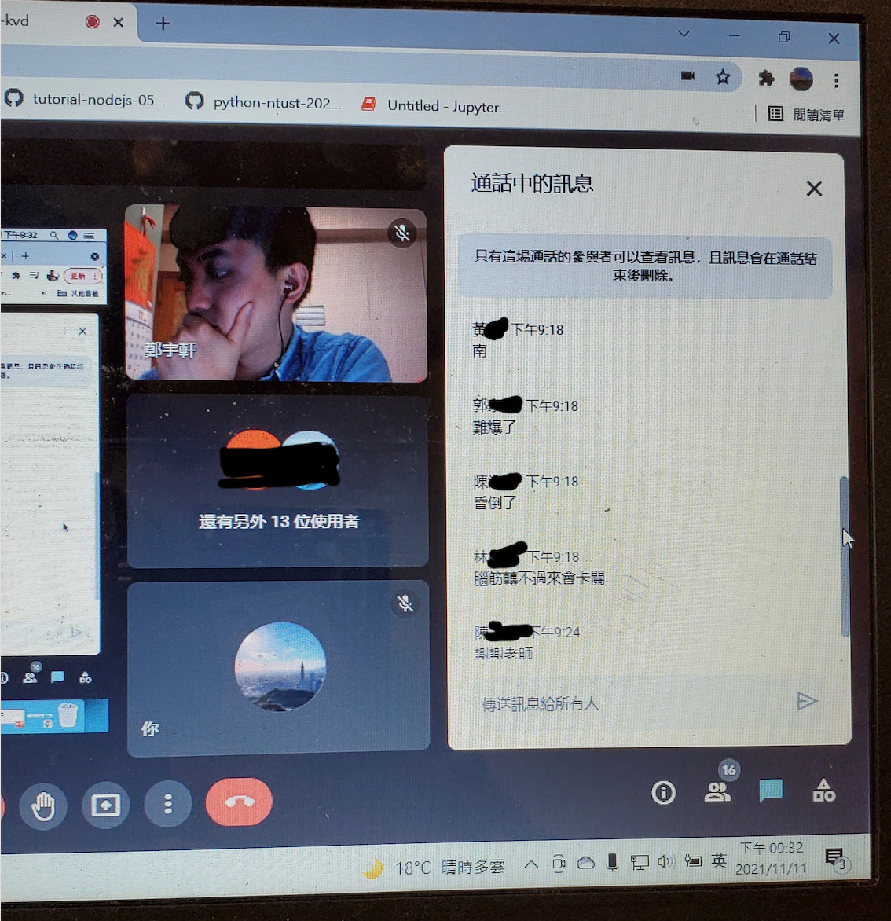
About Me.
遠距 Python 教學
學生痛苦地
實戰練習

Slide 5
About Us.
Data-driven Solution
數據
處理
分析
探勘
視覺
呈現
X
X
結構化數據
非結構化數據
圖資/文字/影像
資料/文字探勘
地理資訊演算
機器學習方法
資訊視覺化設計
儀表板/平台介面
前端網頁架設

Slide 6










Partners.

Slide 7



Pictures.
漆彈射擊
馬拉松特訓

Slide 8



Pictures.
慶生系列
一日擺地攤

Slide 9




Pictures.
尬聊分享會
調酒教學現場

Slide 10



Pictures.
採訪

Slide 11
Whole Picture.
7 堂課中 , 你/妳 將會學到 :
Node.js 介紹 & 基礎教學
Express 架站框架
MVC 架構開發 ＆ RESTful API 設計
MongoDB 教學與操作
實戰！ To-Do-List 系統設計
回顧

Slide 12
Node.js 介紹

Slide 13




JavaScript 奮鬥史
微軟宣佈 2022/06 淘汰 IE
github 上最多 project 使用的語言
TIOBE#7
2022+
2021
Ryan Dahl 利用 V8 engine
移植 JS 到 server , 誕生 Node.js
2009
Google 的 Chrome 登場 , 導入自行研發的
。V8 JavaScript 引擎
。Chromium Open Source
2008
browser WW II 開打
Opera / Firefox / Safari 參戰
2004
2002
Netscape VS 微軟 IE, IE 勝！
打贏 browser WW I , 達到 90%+ 市佔率
V.S
1998
委反反托拉斯法遭起訴 , 至 2001 年與 美國聯邦司法部 和解
1997
產生 ECMAScript , 成為 js 語言的標準規範
1996
。開發 VBScript / JScript , 導入至 IE3 中
。買 windows 送 IE
1995
。由 NetScape 誕生 , 原名 LiveScript
為了搭上 java 熱潮 更名為 JavaScript
。導入至 NetScape 2.0 瀏覽器 中 , 瀏覽器安裝費 $49

Slide 14

關於 Node.js 的出現
創始人 – 萊恩。達爾 （Ryan Dahl）
工作內容 使用 C++ 撰寫 server 端邏輯
2009年 , 不滿足於 Apache server
處理請求的效能 , 轉而自行開發新模式
目標 「事件驅動 + 非同步 I/O」 模型
整合 JS 語言 , 以及 Chrome V8 engine

Slide 15
Node.js 特性介紹#1
特色
- 能運行於 server 端的 JavaScript 語言
(適合往 全端工程師 發展)
- 使用 Google V8 engine 作為執行環境
- 事件驅動 + 非同步 I / O
- 適合高並行 (High Concurrency) 的處理情境 , ex: 網站架設
相容性高
- 支援多平台執行 , 並可兼容 C/C++ 等 C 語言 (based on C++)

Slide 16
Node.js 特性介紹#2
眾多第三方套件
- 眾多標準函式庫 , ex: fs / crypto / http
- 強大的社群開源維護 , ex: express / axios
函式語言編程 ( FP )
- First-Class for function
- Pure function
- Function Chaining
ex:
let test = [1 , 2 , 3 ,4 ,5 ]
let result = test.map(n => n *2)
.filter(n => n>3)

Slide 17









誰使用了 Node.js
Reference:
https://softwarebrothers.co/blog/companies-that-use-node-js/

Slide 18
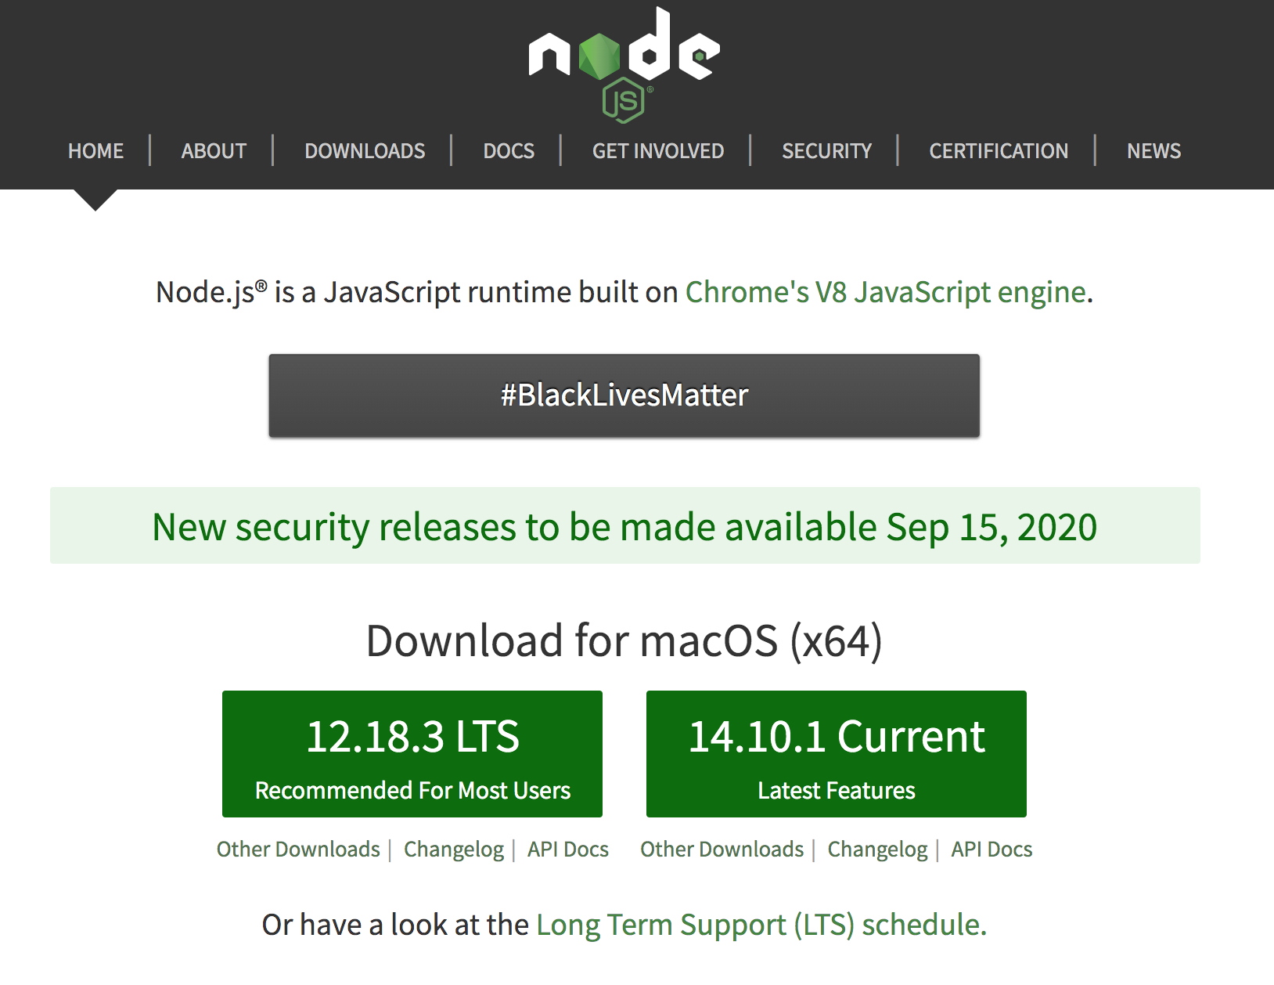
第一次安裝 Node.js 就上手
https://nodejs.org/en/

Slide 19
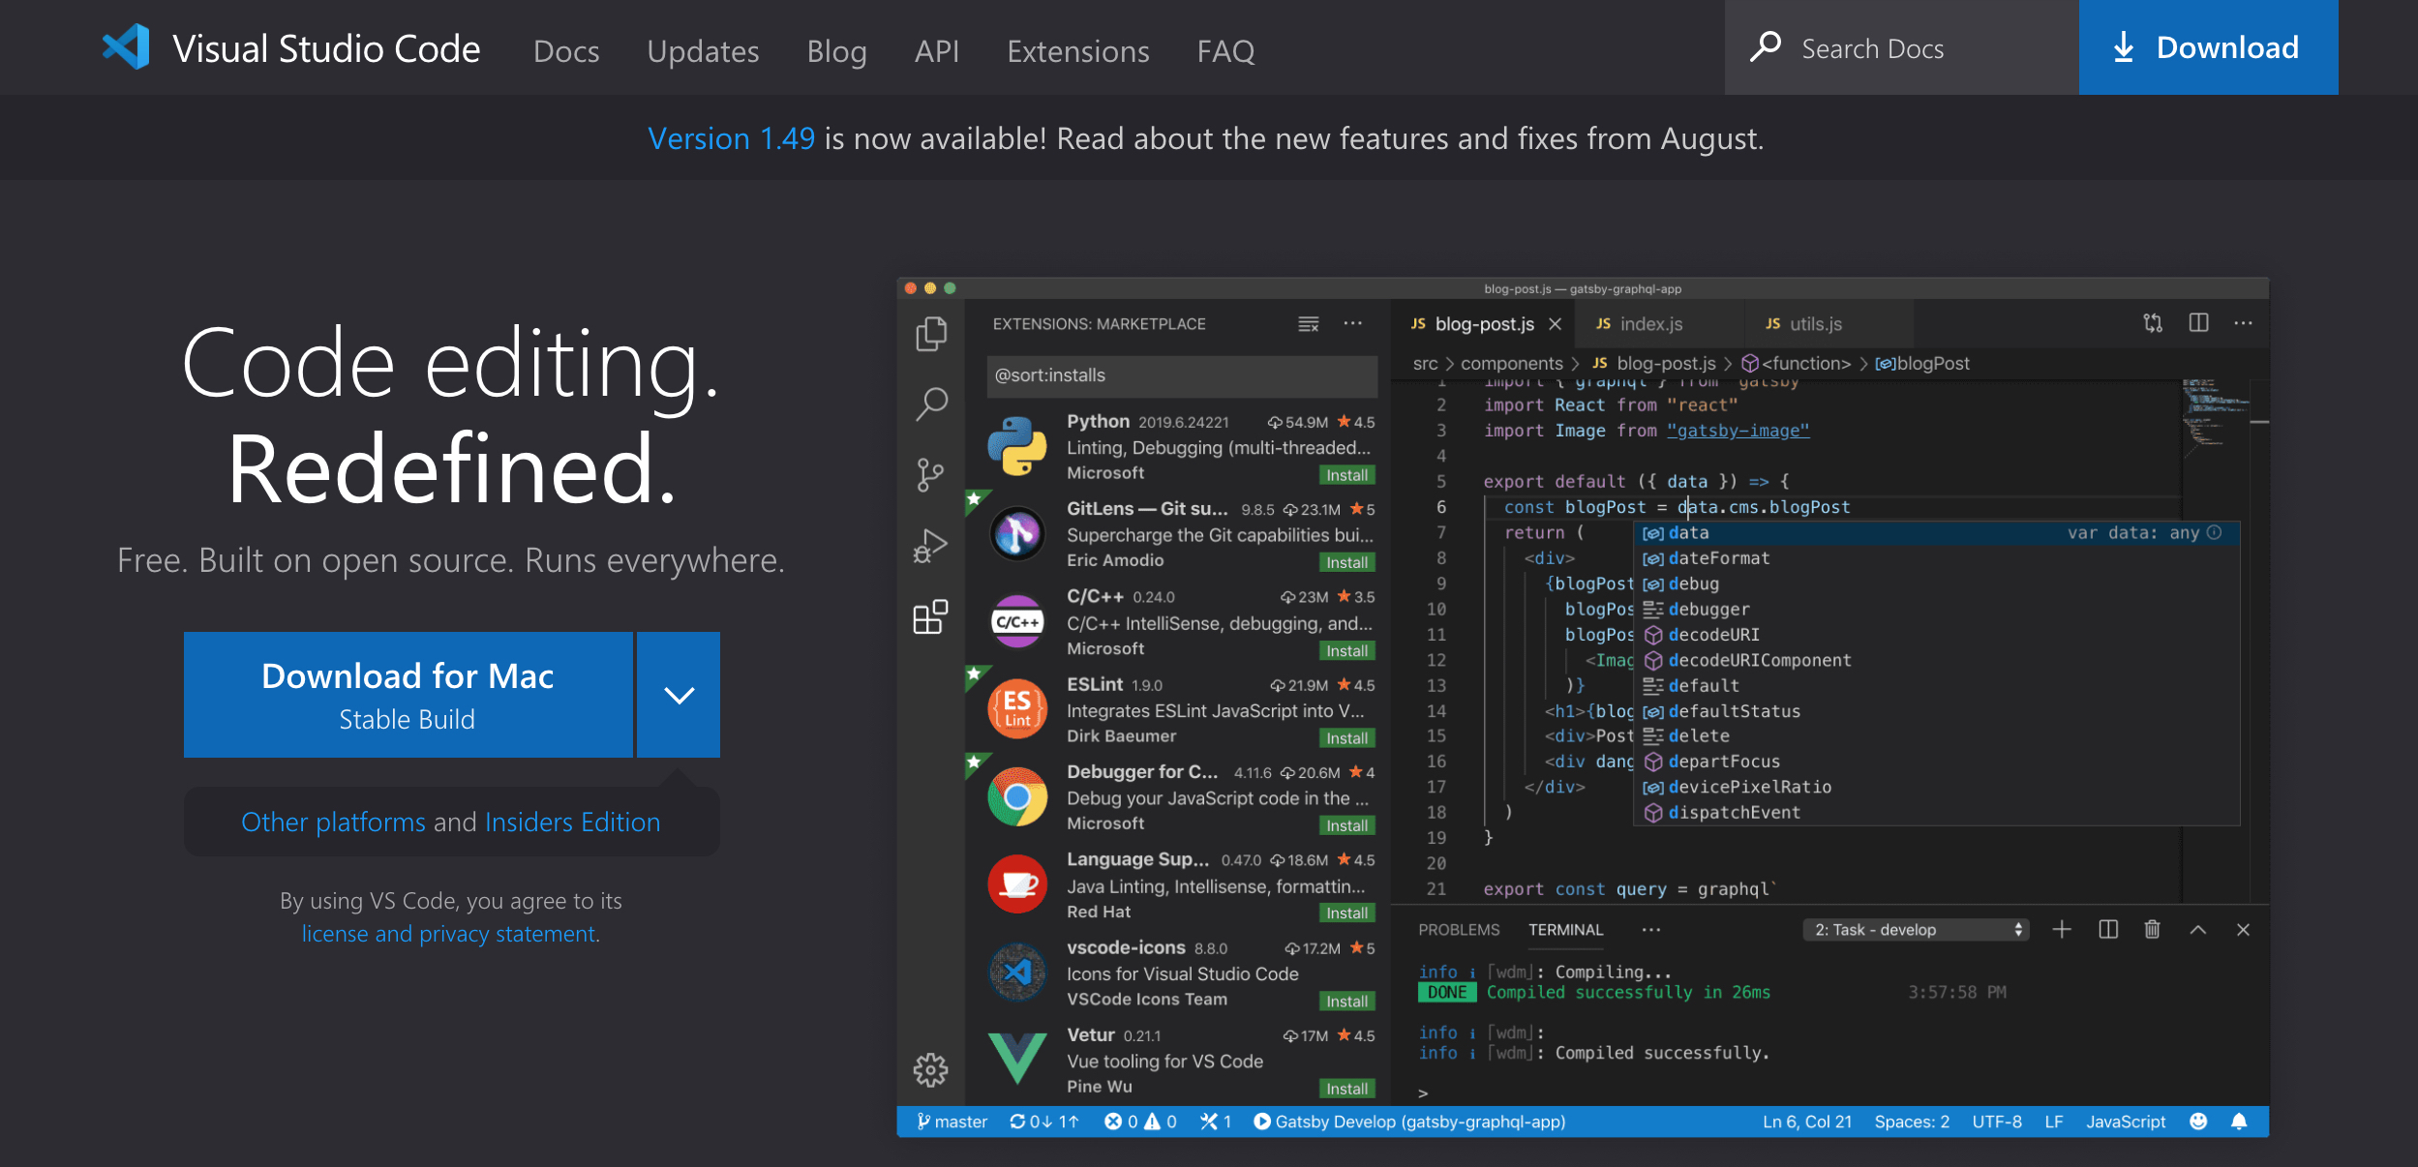
VSCode
開發 Node.js 的好用 IDE

Slide 20
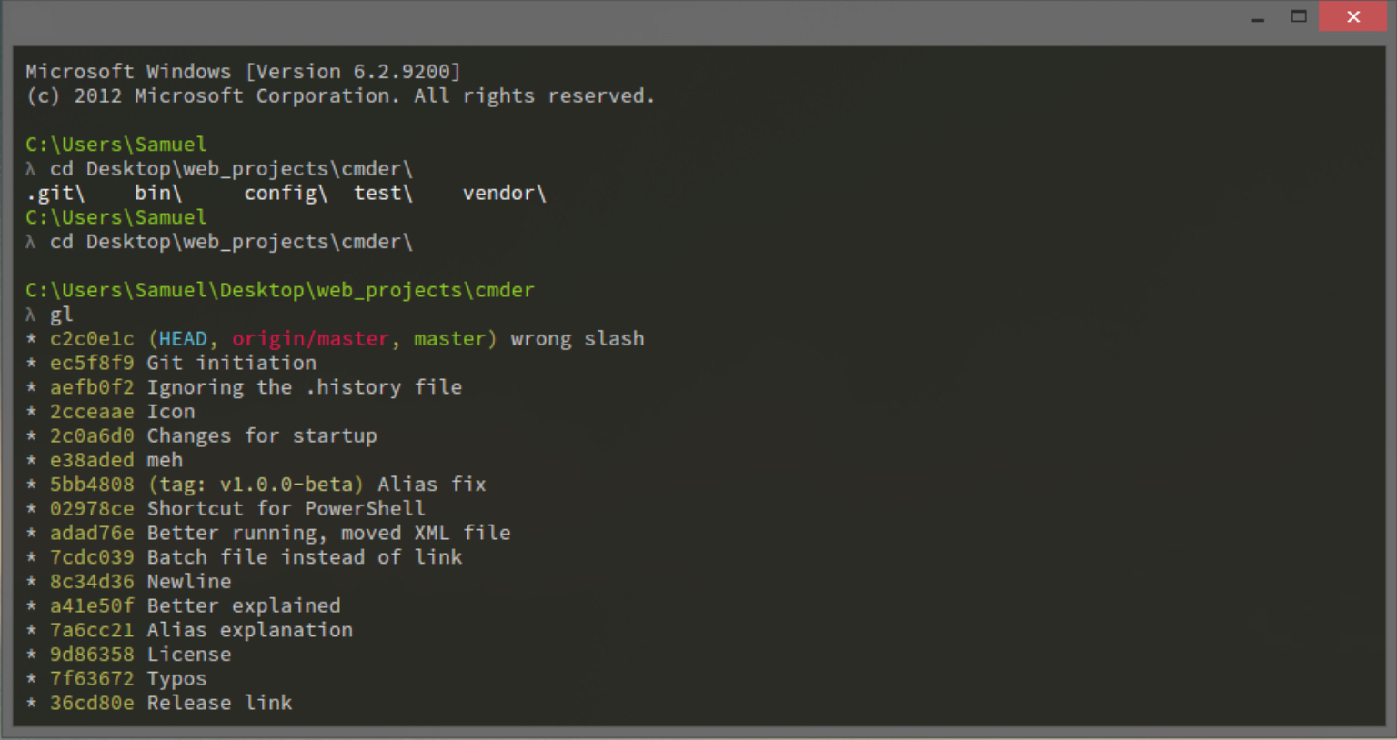
其他工具
Cmder
https://cmder.net/

Slide 21
必備 Hello World !
# hello.js
console.log("Hello World!");

Slide 22
Express 介紹 & 安裝

Slide 23

Express
快速架設網站的熱門 Framework
- 快速開發 http / https server
符合 MVC 網站 架構規劃
提供大量的支援套件 (module) , 以及彈性化 API 設計
支援 中介函式 (middleware) 設計 , 架設大、小網站皆適合
安裝： npm install express --save

Slide 24
第一次架站就上手
const express = require("express");
const app = express();
app.get("/",function(req,res){
res.send("Hello World!");
});
app.listen(8088,function(){
console.log("Server is running at http://localhost:" + String(8088));
});

Slide 25
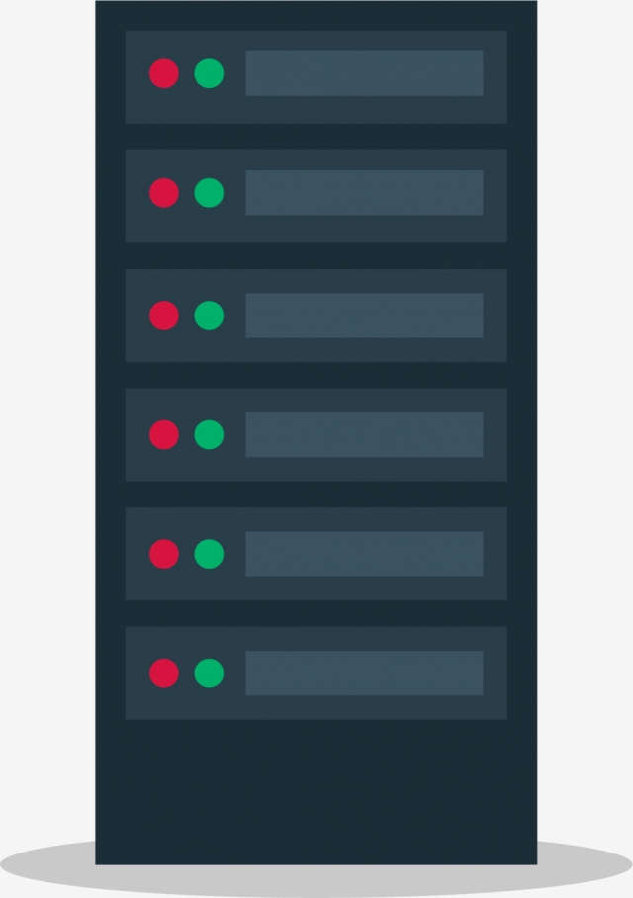

名詞解釋#1-1
Client : 用戶端 , 泛指用 瀏覽器(browser) 上網的人 ( 用戶 / 消費者 )
Server : 伺服器 , 泛指 系統/服務 所在的主機 (廠商 / 店家)
Request : 請求 , 由 client 向 server 發出 ,
ex: 請求 html 頁面 , 請求 youtube 影片
Response : 回應 , 由 server 回覆給 client
ex: 商城的頁面 , image 圖檔 , youtube 的音樂
Request (req)
Response (res)
Client
Server

Slide 26
程式架構
引入套件
const express = require("express");
const app = express();
app.get("/", function(req,res) {
res.send("Hello World !!!");
});
app.listen(8088, function() {
console.log("Server is running at localhost:" + String(8088));
});
產生 web server 實例
路由設定
監聽 port 設定 , 開始運行

Slide 27
架構說明#1 引入套件
const express = require("express");
使用 「require」 語法 , 將外部套件導入到程式中
存入 「express」 變數中 , 之後即可透過該變數, 進行操作
使用 「const」宣告變數 , 常見的亦有 : var , let
ex:
var a = 12;
const b = true;
let c = ''abc '';

Slide 28
架構說明#2 產生 web server 實例
const app = express();
產生 web server 實例 ( instance or object )
存入 「app」 變數中
之後舉凡 路由設定 / 靜態檔案處理 等 ,
皆可透過該變數 , 進行操作
套件 - - > 類似於 「工廠」
實例 - - > 類似於 「產品」

Slide 29
架構說明#3-1 路由設定
處理函式
收到請求後 , 進行處理的函式
(callback function)
路由規劃
網址後的路徑
(end-point)
app.get("/", function(req,res) {
res.send("Hello World !!!");
});
回復處理
該次請求給 client 的回覆
(response)

Slide 30
架構說明#3-2 function 表達式
function(req,res){ ... }. 為 JavaScript function 表達式
ECMAScript 6 後 , 可使用更簡便的 arrow function 表達式
ex:
// 傳統標準的函數宣告語法
var multiply = function(a, b) { return a * b; };
// 使用 Arrow Functions 的語法
var multiply = (a, b) => a * b;
// 20
multiply(2, 10)
練習：
- 設計一 function , 輸入 name 參數 , 回傳 Hello ${name} !
ex: function(name){ return (“Hello ”+ name + “!”) };

Slide 31
架構說明#4 監聽port
web server
運行於 port:8088 上
開放外部連線
處理函式
運行成功後 , 期望執行的函式
(callback function)
app.listen(8088, function() {
console.log("Server is running at localhost:" + String(8088));
});
顯示訊息於 terminal 上

Slide 32
路由處理 & req / res #1

Slide 33
不同的 End-Point
app.get("/",(req,res) => {
res.send("Hello World!");
});
app.get("/test",(req,res) => {
res.send("這是測試～～");
});
app.get("/this-is-a-book",(req,res) => {
res.send("This is a book ~~~");
});

Slide 34

如果我要看不同的影片
Server 端怎麼知道我要選哪一部？

Slide 35
requests : 參數#1
Query string : 帶於網址之後 , 以 「?」 作為開頭 , 「&」 做為分隔
ex:
/books/100031?name=jeff&id=123&identity=golden
==> { “name” : “jeff” , “id” : 123 , “identity” : ”golden” }
Parameters : 包含於路徑之中 , 通常是在 endpoint 上
ex:
/department/A101/members/90310
/department/:depNo/members/:memNo
==>{“depNo”:“A101”, “memNo”: “90310”}

Slide 36
requests : 參數#2
body: 包藏好的資料 , 多半用於表單設計 傳輸資料用
瀏覽器需透過 「開發人員工具」 查看
ex:
form : { “name” : “jeff”, “age” : 18 }
express 須加裝 body-parser , 才能對 requests.body 進行處理
==> npm install body-parser --save

Slide 37
requests : 小試身手
app.get("/",(req,res) => {
let name = req.query.name;
res.send("Hello " + name + "!!!");
});
app.get("/books/:bookId",(req,res) => {
let bookId = req.params.bookId;
res.send("書籍 ID : " + bookId);
});

Slide 38
response : 回覆資料
res.send : 回傳文字訊息
res.json : 回傳json 資料格式
res.render : 回傳html 頁面
res.sendFile : 回傳檔案
res.redirect : 轉址到其他路徑 / 網址
其他 : https://expressjs.com/zh-tw/api.html#res.sendFile
app.get("/images",(req,res)=>{
res.sendFile(path.join(__dirname,"test.jpg"));
});

Slide 39
名詞解釋#1-2
UI ( User Interface )
- 使用者介面 , 可視為 網頁頁面 本身 , 讓 使用者 能與網站互動
UX ( User Experience )
- 使用者體驗 , 操作此產品時 , 使用者的操作流程觀感 , 服務好壞與否
API ( Application Programming Interface )
- 應用程式介面 , 廣義來說為 網址 , 讓 程式 能與網站互動
- 帶著 "行天宮" 向 googleMap API 發 request 取得 [25.063094, 121.533877]
XML (Extensible Markup Language)
- 一種資料結構，用來 記錄&傳輸資料 用，長得像 HTML
JSON (JavaScript Object Notation)
- 一種資料結構，用來 記錄&傳輸資料 用，長得像 js 裡的 object
- 現今交換資料的主流結構
Notes:
SSL -> TLS : 安全加密協定，傳送封包時多一層安全保障

Slide 40
體驗
https://www.books.com.tw/
UI ( User Interface )
UX ( User Experience )
API ( Application Programming Interface )
XML (Extensible Markup Language)
JSON (JavaScript Object Notation)
Notes:
SSL -> TLS : 安全加密協定，傳送封包時多一層安全保障

Slide 41
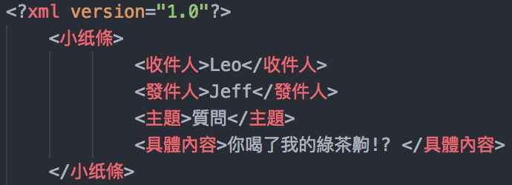
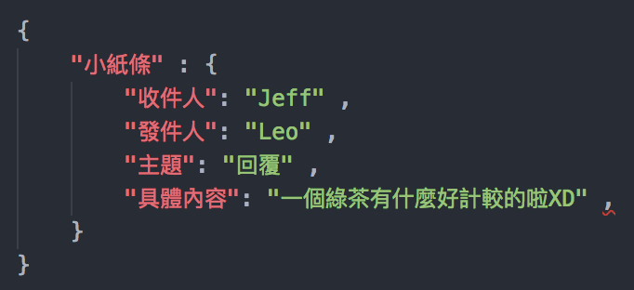
範例
XML
JSON
Notes:
SSL -> TLS : 安全加密協定，傳送封包時多一層安全保障

Slide 42
名詞解釋#1-3
Url : 網址 , 主機所在的地址 , 方便人類記憶 , ex: https://youtube.com?v=iw8Z0q
Protocol : 傳輸協定 , 網站常見的為 http / https
Domain name : 網域名稱 , 服務所在區域 , ex: youtube.com
IP : 主機所在的實體地址 , 電腦溝通用 , ex : 104.117.87.92
DNS : domain name service , 將 url <--> ip 作轉換的服務/主機
Port : 埠號 , 一台主機通常有 0 – 65535 個 port 號
每跑一個對外開放的程式, 就需要一個特定的 port 號
Packet : 封包 , 網路傳輸資料的最小單位
https://www.test.youtube.com:12345/watch?v=R4nmSUIt4o4
傳輸協定
網域名稱
(Domain name)
埠號
(port)
資源
(end-point)
參數
(query string)
Notes:
ip : 主機所在實體地址，電腦溝通用 (地點地址 ex: 104.117.87.92 / ex: 忠孝西路二段355號 )
url : 網址，主機所在地址，方便人類記憶 (地點名稱 ex: www.google.com / ex: 台北車站捷運站四號出口 )
domain name : 網域名稱，電腦所在區域 ( 地點區域 ex: google.com 的 google / ex: 台北車站)
dns: domain name service/server ，將 url 和 ip 作轉換的服務 / 主機
( 網域名稱服務 / ex : 店家對照地址的詢問服務台)
packet : 網路傳輸資料的最小單位
port： 埠號，一台主機通常有0 - 65535 個 port 號，每跑一個對外開放的程式 (ex: WebService)，即需用一個特定的port

Slide 43
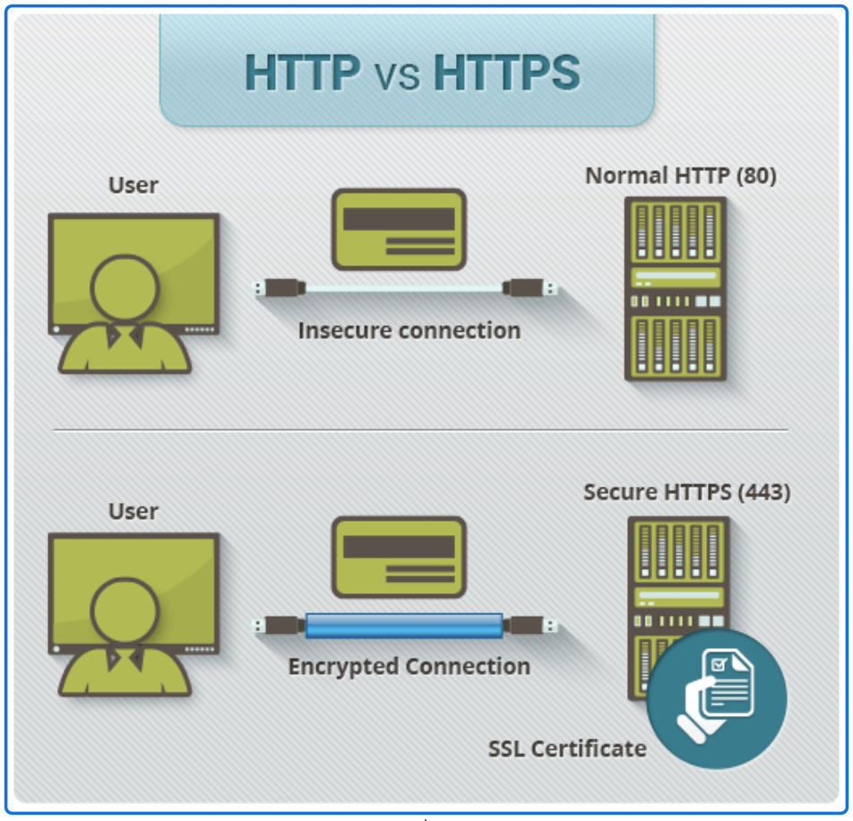
名詞解釋#1-4
HTTP
- 通訊協定之一 , 常用的網路溝通定義
- 當瀏覽器輸入 http://www.yahoo.com.tw , 即是向該 server 發出
符合 http 協定的 GET request
HTTPS
- 通訊協定之一 ,
傳送的封包經過 SSL/TLS 憑證加密
- 目前網站多數會使用 https 作為傳輸協定
已屬於網站必備的元素之一
- 使用 https 的網站 ,
Google 搜尋引擎會給予較高的分數
( SEO 優化 )
Notes:
SSL -> TLS : 安全加密協定，傳送封包時多一層安全保障

Slide 44
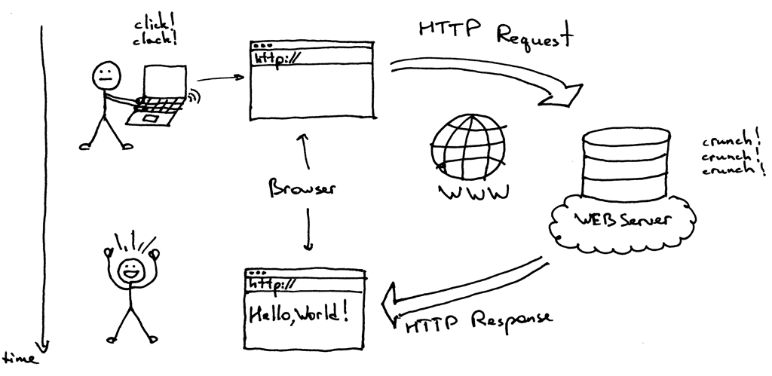
Review
了解 client / server / requests / response

Slide 45
Node.js 基礎教學

Slide 46
Js 資料型別#1
Number / String / Boolean / Date
Object / Array
let a = 123;
let b = "test";
let c = true;
let d = new Date();
console.log(a); // 123
console.log(b); // test
console.log(c); // true
console.log(d); // 2020-09-12T08:02:13.511Z
let e = { name : "Jeff" , age : 18 , "message": "OK!" };
let f = [2,3 , false , "testQQ"];
console.log(e); // { name: 'Jeff', age: 18, message: 'OK!' }
console.log(f); // [ 2, 3, false, 'testQQ' ]

Slide 47
Js 資料型別#2
Array 特性
- 定義: let arr = [ value1 , value2 , value3 , ... ]
- 取值 : let a = arr[2] ; let b = arr[5]; (透過 index )
- 令值 : arr[3] = “test”; arr[0] = false;
- 新增值: .push() , ex: arr.push(123)
- array 內的元素 , 可為 任意型別
let ary = [2,3,5,"test",false,{name:"QQ"}];
console.log(ary[3]); // "test"
console.log(ary[10]); // undefined
ary[1] = "hi~";
console.log(ary); // [ 2, 'hi~', 5, 'test', false, { name: 'QQ' } ]

Slide 48
Js 資料型別#3
Array 特性
- 常用功能 :
- .map : array 透過 map 內的 function , 針對個別元素作運算
產生新的 array
- .filter : array 透過 filter 內的 function ,針對個別元素作條件過濾
產生新的 array
let sample = [1,2,3,4,5];
let map1 = sample.map(n=> n*2);
let filter1 = sample.filter(n=>n >3);
console.log(map1); // [ 2, 4, 6, 8, 10 ]
console.log(filter1); // [ 4, 5 ]
let chainResult = sample.map(n=> n*3)
.map(n=> n-1)
.filter(n=> n%2 === 0);
console.log(chainResult); // [ 2, 8, 14 ]

Slide 49
Js 資料型別#4
Object 特性
- 定義: let obj = { key1 : value1 , key2 : value2 , ... }
- 取值 : let a = obj[ ”key1”] ; (透過 key)
- 令值 : obj[key3] = value3 ;
- 常用功能 :
- Object.keys(obj) : 取得 Object 所有 key 值 , 型別為 Array
- Object.values(obj) : 取得 Object 所有 value 值 , 型別為 Array
let obj = {
name : "jeff", age : 18,
others : { test: 1 , message : "good~~~"}
};
let age = obj["age"];
obj["gender"] = "male";
console.log(age); // 18 console.log(obj); // { name : "jeff" , age : 18 , gender : "male” , ... }

Slide 50
小試身手#1
欄位 | 英文欄位 | 資料值
姓名 | name | Jeff
身高 | height | 170
體重 | weight | 65
年紀 | age | 26
階級 | class | A-
興趣 | interest | 喝酒 爬山 寫程式
建立一個 object data, 對應 左方資料表
key -> 英文欄位 ; value -> 資料值
b. 顯示 名稱 & 階級 訊息, 格式如下 :
嗨嗨 , 我是 { name } , 階級為 { class }
c. 修改 { height } 改為 180 , 並顯示訊息 :
修改 {name } 的身高為 { new height }
新增一項興趣為 彈吉他 , 並顯示所有
{ interest }
=> [“喝酒”, “爬山”, ”寫程式”,”彈吉他”]
。註1： {...} 表示為 要帶入的變數, 必須以
object 的 key 值 , 抓取對應之 value
。註2： interest 的 value 值 , 資料格式必須
要是 array 型式

Slide 51
小試身手#2
1. 給定一組資料
1) 取得 age >= 30 的人名 array
--> [ "Keven" , "Elle" ]
2) 取得 scores 總和 >= 250 的 資料
並將人名 & 年紀合併成一字串 , 成為 array 元素後回傳
--> [ 'Jeff-18', 'Leo-22', 'Elle-31' ]
let studentsScores = [
{ name : “Jeff” , age : 18 , scores : [95,88,100] },
{ name : “Leo” , age : 22 , scores : [90,97,98] },
{ name : “Holy” , age : 25 , scores : [75,68,90] },
{ name : “Keven” , age : 33 , scores : [77,65,32] },
{ name : “Jenny” , age : 20 , scores : [63,82,91] },
{ name : “Elle” , age : 31 , scores : [100,73,83] },
];

Slide 52
函式 (function) #1
處理某一特定問題的程式
- 功能設計 , 儘可能單一化 ( 一次只做一件事 )
- 可將 動作命名 , 提高程式流程的品質
見程式命名, 即明白該段程式作業, ex: add(2,5)
- 期望 重複使用相關的程式碼 , 提高 維護性 及 可讀性
- 目前多以 arrow function 的形式開發
let add1 = function(a,b){
return a+b;
};
let add2 = (a,b) => a+b;
console.log(add1(2,3)); // 5
console.log(add2(2,3)); // 5

Slide 53
函式 (function) #2
一些觀念
- func 內宣告 var / let / const 的變數為 區域變數
作用域 (scope) 僅在 func 內, 無 var / let / const 宣告 , 則為 全域變數
- func 可以有回傳值 , 也可以沒有
- func 內可再呼叫其他 func
let test1 = ()=>{
let value1 = 12;
return value1;
};
let test2 = ()=>{
var value2 = 15;
return value2;
};
let test3 = ()=>{
value3 = 18;
return value3;
};
console.log(test1()); // 12
console.log(test2()); // 15
console.log(test3()); // 18
console.log(value3); // 18
// console.log(value1); // Error
// console.log(value2); // Error

Slide 54
流程控制#1 – if/else
if-else 語法
let a = 12 ;
if(a>0){
console.log("a is positive!!!");
} else {
console.log("a is negative!!!");
};
if-else if - ... - else 語法
let b = 22;
let c ;
if( b%3 === 0 ){
c = "good";
} else if (b%3 ===1) {
c = "bad";
} else {
c = "nice";
}; console.log(c); // nice

Slide 55
小試身手#3-1
type
甲組
乙組
丙組
丁組
number
0
50
100

Slide 56
小試身手#3-2
請按以下之規則 , 顯示對應之金額
ex1: age=32 + gender= “M” → “您的消費金額為 $1000”
ex2: age=20 + gender= “F” → “您的消費金額為 $500”
年紀 \ 性別 | 男 | 女
>=30 | $1,000 | $500
<30 | $700 | $500

Slide 57
流程控制#2 – for-loop 迴圈
當一個動作 重複多次 時, 即可使用迴圈
for-loop 多用在 已知次數 (已知資料長度) 的情況下
ES6 後 , 可使用更簡潔的寫法 for – of 直接取值
let test = [1,2,3,4,5];
for(let i=0 ; i < test.length ; i++){
console.log(i);
};
for(let ele of test){
console.log(ele);
}

Slide 58
流程控制#2 – 迴圈格式
初始條件
結束條件
跳躍級距
for (let i = 0 ; i< 10 ; i++ ) {
// do something...
console.log(i);
}

Slide 59
流程控制#2 – 迴圈 執行機制
(1)
console.log(“Start”);
for (let i = 0 ; i< 10 ; i++ ) {
// do something...
console.log(i);
}
(2)
(3)
console.log(“End”);

Slide 60
小試身手#4-1
計算 1+2+3+…+100 之總和
試撰寫一程式 , 列印出以下圖形 (repeat)
******
*****
****
***
**
*
3. 有一變數 name=“Jack!” , 試撰寫一程式 , 列印出下列訊息
JJJJJ
aaaa
ccc
kk
!

Slide 61
流程控制#3 – while-loop 迴圈
while-loop 多用在 未知次數 的情況
可設定 某種條件 之下執行迴圈, 一旦不符合, 才會離開迴圈
注意結束條件 , 容易造成死迴圈 (dead lock !!!)
let cnt = 0;
let limit = 10;
while(true){
cnt +=1 ;
console.log("目前共執行" + cnt + "次！");
if(cnt === limit){
break;
};
};
console.log("結束!");

Slide 62
小試身手#4-2
範例: 大樂透 01~49 可重複地抽6號碼

Slide 63
小試身手#4-2
如果要不重複呢？

Slide 64
回家試身手#2-1
for-loop
1. 試撰寫一程式 , 列印出以下圖形
******
*****
****
***
**
*
**
***
****
*****
******

Slide 65
回家試身手#2-2
for-loop
object
2. 有一變數 data , 其值為
[ “a”, “b”, “c”, “c”, “c”, “a”, “d”, “b”, “b”, “a”, “c”]
試統計各字母出現次數 , 並以 object 型式表達
hint :
。最終答案範例格式如下
{ “a”: 3 , “b”: 5 , “c”: 3 , ... }
。當 data 新增元素時 ( ex: 新增字母 “j”)
object 必須能自動新增統計結果 -> “j”: 1
依此類推

Slide 66
回家試身手#2-3
3. 試撰寫一程式 , 顯示九九乘法表
(1) 顯示出結果即可, ex:
1x1=1
1x2=2
...
9x9=81
(2) 排列成方陣的格式顯示 , ex:
1x1=1 1x2=2 1x3=3 1x4=4 ... 1x8=8 1x9=9
2x1=2 2x2=4 2x3=3 2x4=8 ... 2x8=16 2x9=18
3x1=3 3x2=6 3x3=3 3x4=12 ... 3x8=24 3x9=27
...
9x1=9 9x2=18 9x3=27 9x4=36 ... 9x8=72 9x9=81
for-loop

Slide 67
回家試身手#2-4
function
4. 費氏數列為 1,1,2,3,5,8,13,21,…
試設計一 func , 輸入為 n , 回傳第n項費氏數列之值

Slide 68
Review
了解 client / server / requests / response
Node.js 程式語言基礎 , 含資料型別 / if-else / loop / function

Slide 69
路由處理 & req / res #2

Slide 70

當你開始設計網站的時候...

Slide 71
Router (路由) #1
路由 , 用以規劃 網站路徑 用
方便程式開發 / 管理 , 甚至可搭配業務邏輯 , 做不同部門的分工
/router
|---- books.js
|---- about.js
|---- members.js
|---- products.js
|---- ads.js
...
...
|---- others.js

Slide 72
Router (路由) #2
切分成 /books & /about 兩個 router
const books = require("./router/books");
const about = require("./router/about");
app.use("/books" , books);
app.use("/about" , about);
// ... // ...
「 /about/... 」 的流量
往 「about 」這個 router 送
router.get("/",(req,res)=>{
res.send("About me.");
});

Slide 73
Router (路由) #3
使用 fs 套件 , 讀取靜態檔案後 , 回傳至 end-user
const fs = require("fs");
router.get("/data",(req,res)=>{
fs.readFile('data.json',"utf8",(err, strData)=>{
if(err){
console.log(err);
};
console.log(strData);
let objData = JSON.parse(strData);
res.json(objData);
});
});

Slide 74
如果用一般程式的寫法...
router.get("/books",(req,res)=>{
let strData = fs.readFile('data.json',()=>{});
console.log(strData); // 您會得到神秘的 undefined
let objData = JSON.parse(strData);
res.json(objData);
});

Slide 75
同步 & 非同步 (Synchronous / Asynchronous)
同步：
執行到某段程式時, 等該段程式 處理完成 後 , 才會執行下一行
ex: 令值 / 取值 , for-loop 處理 , console.log , ...
非同步：
執行到某段程式時, 向 事件循環 (event loop) 註冊該程式,
主程式繼續執行下一行 , 不理會該段程式結果。 （多半是等太久的事件）
若該段程式完成 , 則執行 回呼函式 (callback function) 作為後續處理
ex: 向 DB 取資料 , 檔案系統的 I/O , 發送 requests 到其他 server

Slide 76


同步 & 非同步 (Synchronous / Asynchronous)
import json
import fake_db as db
f = open("data.json","r")
data = f.read()
f.close()
data = json.loads(data)
db.insert_records(data)
count = db.get_current_data_count()
print(count)
const fs = require("fs");
const db = require("fake-db");
fs.readFile('data.json',(err,rawData)=>{
data = JSON.parse(rawData);
});
let data2 = {...};
db.insertRecords(data2,(err,result)=>{
console.log("Inserting is done.");
});
db.getCurrentDataCount((err,data3)=>{
console.log(count);
});
A 段執行完 , 執行 A 的 callback func.

Slide 77
callback function
若該段程式完成 , 則執行 回呼函式 (callback function) 作為後續處理
const fs = require("fs");
router.get("/data",(req,res)=>{
fs.readFile('data.json',"utf8",(err, strData)=>{
if(err){
console.log(err);
};
console.log(strData);
let objData = JSON.parse(strData);
res.json(objData);
});
});

Slide 78
callback 太多 , 就會形成慘烈的 callback hell
fs.readFile(“data1.json”,(err,data1)=>{ // 您需要更優雅的寫法
fs.readFile("data2.json",(err,data2)=>{
fs.readFile("data3.json",(err,data3)=>{
fs.readFile("data4.json",(err,data4)=>{
fs.readFile("data5.json",(err,data5)=>{
fs.readFile("data6.json",(err,data6)=>{
fs.readFile("data7.json",(err,data7)=>{
fs.readFile("data8.json",(err,data8)=>{
fs.readFile("data9.json",(err,data9)=>{
fs.readFile("data10.json",(err,data10)=>{
let allData = [
data1, data2, data3, data4, data5,
data6, data7, data8, data9, data10
];
db.insertData(allData,()=>{ ... });
});
});
});
});
});
});
});
});
});
});

Slide 79
改良1: 使用 readFileSync
// Async.
fs.readFile("data1.json","utf8",(e,d1)=>{
fs.readFile("data2.json","utf8",(e,d2)=>{
fs.readFile("data3.json","utf8",(e,d3)=>{
console.log(JSON.parse(d1).name);
console.log(JSON.parse(d2).name);
console.log(JSON.parse(d3).name);
});
});
});
// Sync.
let d1 = fs.readFileSync("data1.json","utf8");
let d2 = fs.readFileSync("data2.json","utf8");
let d3 = fs.readFileSync("data3.json","utf8");
console.log(JSON.parse(d1).name);
console.log(JSON.parse(d2).name);
console.log(JSON.parse(d3).name);

Slide 80
改良2: 使用 Promise
// 包成 Promise
let readFilePromise = (dataPath)=>{
return new Promise((resolve,reject)=>{
fs.readFile(dataPath,"utf8",(err,data)=>{
if(err){
reject(err);
}else{
resolve(JSON.parse(data));
};
});
});
};
let data = [];
readFilePromise("data1.json")
.then(d1=>{
data.push(d1);
return readFilePromise("data2.json");
})
.then(d2=>{
data.push(d2);
return readFilePromise("data3.json");
})
.then(d3=>{
data.push(d3);
console.log(data);
})
.catch(err=>{
console.log(err);
});

Slide 81
何謂 Promise
專門用來處理 非同步事件 的一種物件
有 Pending / Fulfilled / Rejected 三種狀態
Promise 參數為 function , 並用 resolve / reject 定義 成功 / 失敗 的狀態
成功 (fulfilled) -> 執行 .then( ... ) 區塊
失敗 (rejected) -> 執行 .catch( ... ) 區塊 (.then 亦可以)
resolve(data) -> 將 Promise 狀態轉為 成功 , 並將 data 拋給 .then 執行
reject(data) -> 將 Promise 狀態轉為 失敗 , 並將 data 拋給 .catch 執行
let flipCoin = ()=>{
return new Promise((resolve,reject)=>{
setTimeout(()=>{
if(Math.random()>0.5){
resolve("上課！！！");
}else{
reject("翹課 -.-");
}
},200);
});
};
flipCoin()
.then(r=>{
console.log(r);
})
.catch(err=>{
console.log(err);
});

Slide 82
Promise 一些機制
可使用 .then() .then() .then() ... , 一層層處理
僅開頭需使用 Promise 物件 , 之後可回傳 (return) 任意值
Promise.all([ p1 , p2 , p3 , ..]) , 可作平行處理 , 等待 全部任務完成 後
才會進入到 .then() 中做後續處理
flipCoin()
.then(r=>{
console.log(r);
return "-> 雖然都起床了";
})
.then(r=>{
console.log(r);
return "-> 昨天太晚睡 ,還是再睡一點吧";
})
.then(r=>{
console.log(r);
return "-> 沒精神無法上課呢";
})
.then(r=>{
console.log("-".repeat(30));
console.log("翹課-.-");
})
.catch(err=>{
console.log(err);
});
Promise.all([
flipCoin(),
flipCoin(),
flipCoin(),
])
.then(r=>{
console.log(r);
})
.catch(err=>{
console.log(err);
});

Slide 83
套件
函式庫 , 內有許多模組構成
Node.js 有許多內建的套件, ex: fs , path , crypto
使用時須先 require , 將套件匯入到程式中
ex:
更有數以萬計的第三方套件 , 協助加速開發 , ex: express , moment
(DRY , Don’t repeat yourself)
const crypto = require("crypto");
let msg = "testQQ";
let hash = crypto.createHash("md5")
.update(msg)
.digest("hex");
console.log(hash);

Slide 84
套件管理工具
npm
- 為 Node.js 常用的套件管理工具
- 集合 下載、安裝、升級、管理、移除套件等功能
- 於 command line 使用
- npm install express –save
- npm init
package.json
- 管理套件用的描述文件 , 包含 用哪些套件 / 開發者 / 版本 / 測試指令 等
- 方便程式 部署到不同環境 時使用
- 有 package.json 時 , 使用 npm install 指令 , 即可安裝好所需的所有套件

Slide 85
Review
了解 client / server / requests / response
Node.js 程式語言基礎 , 含資料型別 / if-else / loop / function
Node.js 非同步 & Promise 機制 / npm 套件管理 / router 設計

Slide 86
MVC 架構#1 View

Slide 87


細看 Client & Server
Back-end
DataBase
Front-end
Notes:
SSL -> TLS : 安全加密協定，傳送封包時多一層安全保障

Slide 88
MVC 架構
一種網站開發的模式, 遵循此架構 , 可將程式分類管理, 提高開發效率
由三個部分組成
MVC 架構之優點
Model (M) : 處理業務邏輯、資料模型建立
View (V) : 使用者頁面呈現, UI 設計
Controller (C) : 針對 請求 的處理機制 , 並協調 Model / View 之間的邏輯
擴充性高 , 程式結構清楚
元件分別 , 解構 / 升級方便
降低維護人事成本
提高團隊分工效率

Slide 89
MVC 架構
(API 處理函式)
Controller
( data 資料層)
Model
View
(UI 畫面呈現)

Slide 90
Express 設定模板引擎 (View engine)
const express = require('express');
const app = express();
const hbs = require("hbs");
const path = require("path");
// 設定模板引擎
app.engine('html',hbs.__express);
// 設定模板 (template) 位置
app.set("views" , path.join(__dirname ,"application","views"));
// 設定靜態檔 位置
app.use(express.static(path.join(__dirname,"application")));
app.get("/hello",(req,res)=>{
res.render("index.html");
})
app.listen(8088,function(){
console.log("Server is running at localhost:" + String(8088));
});
Notes:
直接貼上 , 說明程式設定意義
可提一下 web / api server 前後端分離架構

Slide 91
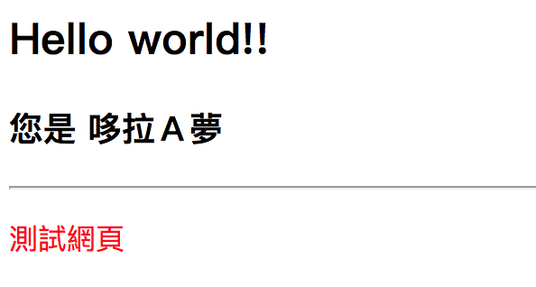
資料嵌入 template 中
// hello.js
app.get("/hello",(req,res)=>{
let name = req.query.name;
res.render("index.html",{ templateName : name });
});
// index.html
<body>
<h2> Hello world!! </h2>
<h3> 您是 {{ templateName }} </h3>
<hr>
<p style=“color:#f00”>測試網頁</p>
</body>

Slide 92

前端三寶 - HTML / CSS / JavaScript
HTML ： 建立「網頁」結構的語言
CSS ： 美化「網頁」排版的語言
JavaScript： 各種「網頁」操作、生成頁面、執行動態變化的語言
AJAX：網頁本身向 server 發 request 的方法，多由 JavaScript 來完成
<div class="swiper-slide" style="width: 658px;">
<a href="https://news.ltn.com.tw//breakingnews/3047820" >
<div id=“content” class=“title block1 main-page" >
<br>
<span class="title colorful active” id=“main-e9vi”>
案27太太、小兒子確診 台累計30例
</span>
</div>
</a>
</div>

Slide 93
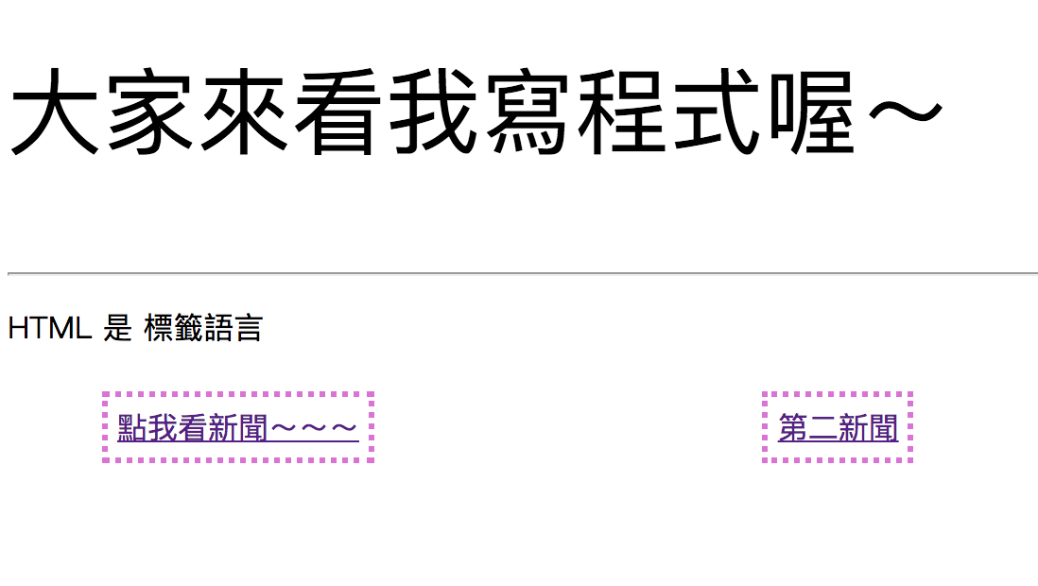
前端三寶 - HTML / CSS / JavaScript
HTML 的 id & class
開發者自訂的 標籤選擇器
id 代表「唯一」 , 常用符號為 「#」 , ex: #content
class 代表「同群」 , 常用符號為 「.」 , ex: .title
<div>
<h1>嗨嗨，我是傑夫</h1>
<h2 class="text-red" >這是大字</h2>
<p id="testqq"> 大家來看我寫程式喔～</p>
<hr>
<p>HTML 是 標籤語言</p>
<!-- 標籤的屬性值 -->
<div id="content">
<a id="second-a-link" class="link" target="_blank" href="https://tw.appledaily.com/life/20210526/V3ZKMW77ERHXTLHM7UW3EAMOLU/">第二新聞.
</a>
<a id="third-a-link" class="link" target="_blank"
href="https://tw.appledaily.com/home/">蘋果首頁
</a>
</div>
</div>

Slide 94
範例程式
https://github.com/Junkier/nodejs-ntust-202111

Slide 95
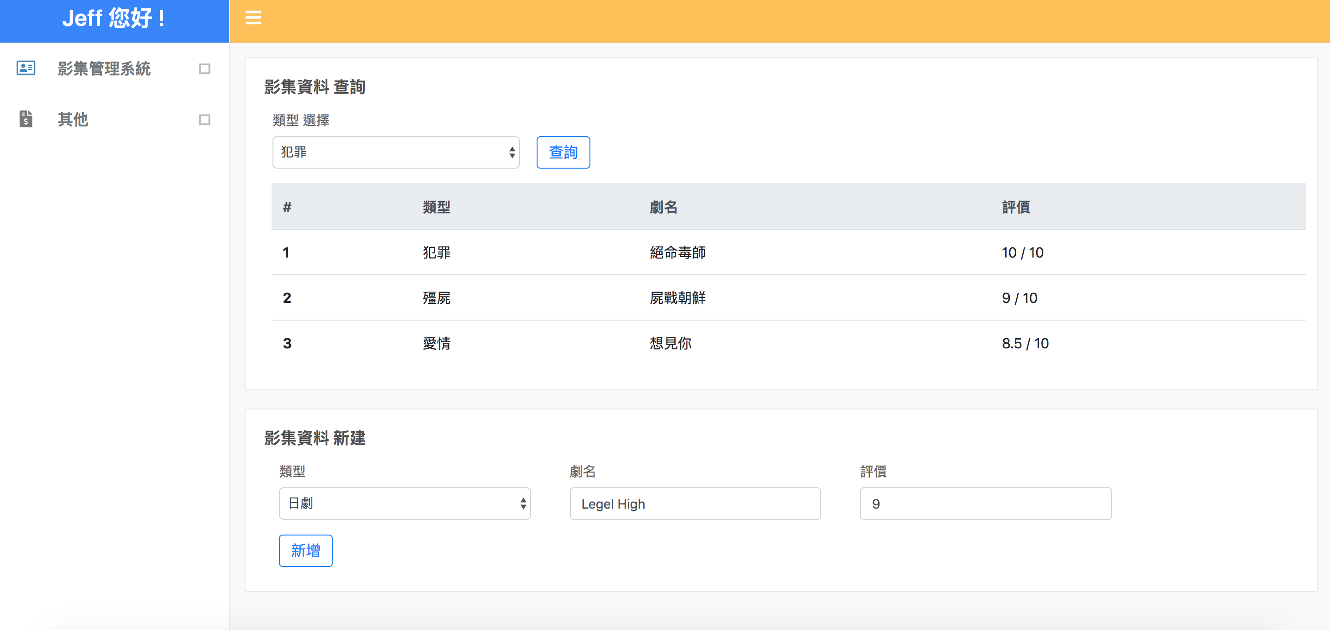
目標
建立 「關於我們」 頁面
使用 a-tag 做跳轉 , 形成分頁
設計一 API , 取得 影集資料清單
設計一 API , 可新增一筆 影集資料

Slide 96
解決辦法
建立 「關於我們」 頁面 -> aboutme.html
使用 a-tag 做跳轉 , 形成分頁 -> <a href=‘/about/me’ > ... </a>
設計一 API , 取得 影集資料清單 -> GET /getDramaListData
設計一 API , 可新增一筆 影集資料 -> POST /createNewDramaData

Slide 97
requests.body 參數
express 須加裝 body-parser , 才能對 requests.body 進行處理
==> npm install body-parser --save
const bodyParser = require("body-parser");
// ... // Setting Middleware
app.use( bodyParser.json() );
app.use( bodyParser.urlencoded( {
extended : false ,
limit : "1mb",
parameterLimit : '10000'
}));
app.use((req,res)=>{
let paylod = req.body; // 可讀取 body 資料
// ...
});

Slide 98
RESTful API #1
一種 API 的設計風格 , 充分使用了 HTTP protocol 的定義
常見為下列 4 種發 request 方法 :
- GET (查詢) ：
- 用 query string 攜帶參數 , 位於 url 的最後一段
- 通常打開瀏覽器 , 輸入網址 , 即為發出 GET request
- POST (新增):
- 用 payload / body 攜帶參數 , 一般人看不到
- 註冊會員資料 , 填寫表單 , 多為 POST request
- 需寫程式 , 特定工具才能發出的 request
- PUT (修改)
- DELETE (刪除)
Notes:
SSL -> TLS : 安全加密協定，傳送封包時多一層安全保障

Slide 99
RESTful API #2
基本邏輯為 {動詞} /{資源}
ex:
GET /books/list -> 取得 書籍資料清單
PUT /members/10001 -> 修改 會員編號=10001 的會員資料
DELETE /sales?saNo=230 -> 刪除 saNo=230 的業務資料
POST
/department/account/employee/detail
-> 新增 會計部門 , 員工資料
Notes:
SSL -> TLS : 安全加密協定，傳送封包時多一層安全保障

Slide 100
RESTful API #3
API 設計風格不只一種 , 例如我們寫一組 API , 來做書籍相關的操作
- 獲得書籍清單 GET /getAllBooks
- 調閱 bookId =1 的書本明細 GET /getBookDetail? bookId=1
- 刪除 bookId =3 的書本明細 GET /deleteBook/detail? bookId =3
若以 RESTful API 風格來設計
- 獲得書籍清單 GET /books
- 調閱 bookId =1 的書本明細 GET /book/detail? bookId =1
- 刪除 bookId =3 的書本明細 DELETE /book/detail? bookId =3
優點如下
1. 類似直觀簡潔的 URL 資源
2. 善用 HTTP methods 簡化 API
3. 不同程式語言的 API 開發 , 學習曲線相近
-> 方便工程師溝通
Notes:
SSL -> TLS : 安全加密協定，傳送封包時多一層安全保障

Slide 101
改良 API
設計一 API , 取得 影集資料清單
-> GET /getDramaListData
-> GET /dramas/list?type={}
設計一 API , 可新增一筆 影集資料
-> POST /createNewDramaData
-> POST /drama/data

Slide 102
Review
了解 client / server / requests / response
Node.js 程式語言基礎 , 含資料型別 / if-else / loop / function
Node.js 非同步 & Promise 機制 / npm 套件管理 / router 設計
MVC#Views: 前端三寶 / RESTful API 設計

Slide 103
MVC 架構#2 Controller

Slide 104
MVC 架構
(API 處理函式)
Controller
( data 資料層)
Model
View
(UI 畫面呈現)

Slide 105
路由 (Router)
路由 , 用以規劃 網站路徑 用
方便程式開發 / 管理 , 甚至可搭配業務邏輯 , 做不同部門的分工
/router
|---- books.js
|---- about.js
|---- members.js
|---- products.js
|---- ads.js
...
...
|---- others.js

Slide 106
中介函式 (Middleware)
又稱 中間處理函數
可視為一個生產線上的某個「工作站」 , 負責處理特定動作
形式為:
- req (requests) : 請求物件
- res (response) : 回覆物件
- next : 控制權轉移至下一個
可用於做 requests 的 參數檢查 , API 保護 , 控制流程分割 等等
(req,res,next)=>{
// do something ...
}
app.get("/list",
(req,res,next)=>{ /* Middleware 1 */ },
(req,res,next)=>{ /* Middleware 2 */ },
(req,res,next)=>{ /* Middleware 3 */ },
// ...
);

Slide 107
參數檢查
app.get("/list",
(req,res,next)=>{
if(!req.query.type) {
res.status(400).json({message:"參數有誤！"});
}else{
next();
}
},
(req,res)=>{
// Getting dramas data ...
}
);

Slide 108
API 保護
// Middleware 亦可定義在外部
// 讓其他 API 共同使用
let isTokenExist = (req,res,next)=>{
if(!req.headers.token){
res.status(400).json({message: "缺少 API token."});
}else{
next();
};
};
let isTokenValid = (req,res,next)=>{
if(req.headers.token === "APTX4869"){
res.status(403).json({message: "您沒有權限."});
}else{
next();
};
};
app.post("/drama/data",
isTokenExist,
isTokenValid,
(req,res,next)=>{
// ...
}
);
app.delete("/dramas/:dramaId",
isTokenExist,
isTokenValid,
(req,res,next)=>{
// ...
}
);

Slide 109
app.use()
針對所有 URL & method , 必經的 middleware
let isTokenExist = ... ;
let isTokenValid = ... ;
app.use(
isTokenExist,
isTokenValid,
);
app.post("/drama/data",
(req,res,next)=>{
// ...
}
);
app.delete("/dramas/:dramaId",
(req,res,next)=>{
// ...
}
);

Slide 110
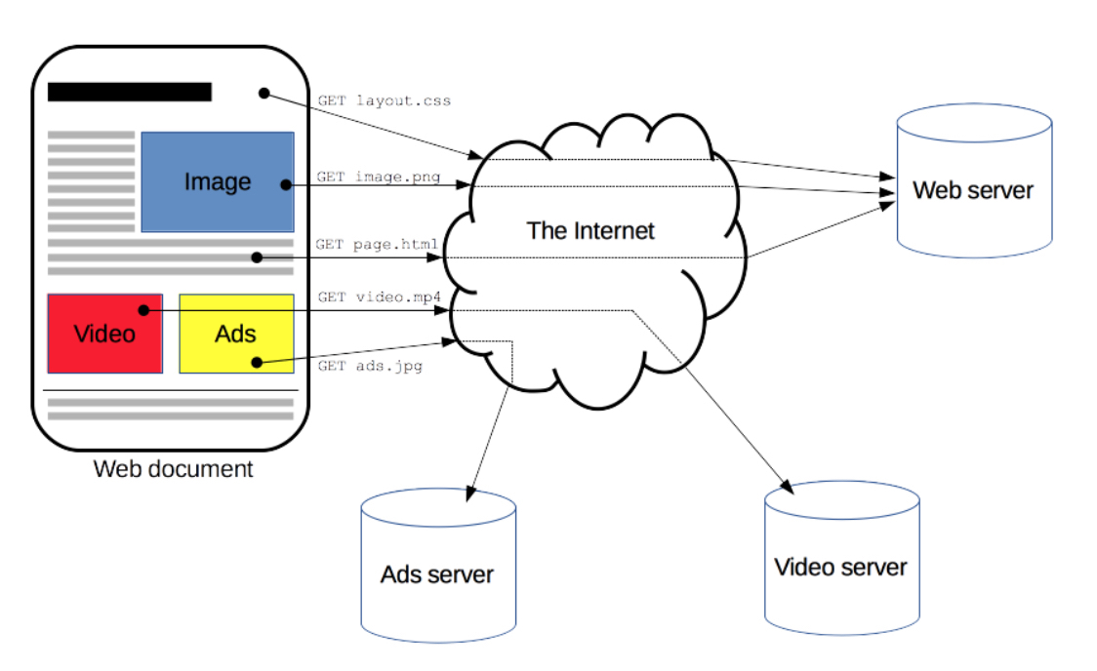
關於 HTTP / HTTPS protocol
Web 通訊協定 , https 表示傳輸時會 「加密」 (secure)
http -> port: 80 ; https -> port: 443
status code : 用以表示 response 狀態 , ex: 200 / 404
每一段 requests / response 皆屬於 「stateless」
Ref: https://developer.mozilla.org/en-US/docs/Web/HTTP/Overview

Slide 111
Cookie & Session
Session
- 可視為「連線」 , 每一次連線到網站 , 即建立一條 session
server 端可透過 session 物件 , 紀錄 user 的操作狀態 ( requests 狀態 )
Cookie
- 可視為「載具」, 資料交換時常用, 能記錄 user 操作狀態的物件
但通常紀錄 session_id , 再透過 session_id 於 server 端取出 user 資料
session
req
res
cookie

Slide 112
增加登入機制
建立 Login 頁面
建立 POST /auth API
設計 帳密檢查的 Middleware
登入成功後 , session 記錄使用者資訊
設計 Middleware , 是否登入驗證
是 -> 進入頁面 ; 否 -> 導回 Login 頁面
https://github.com/Junkier/nodejs-ntust-202111

Slide 113
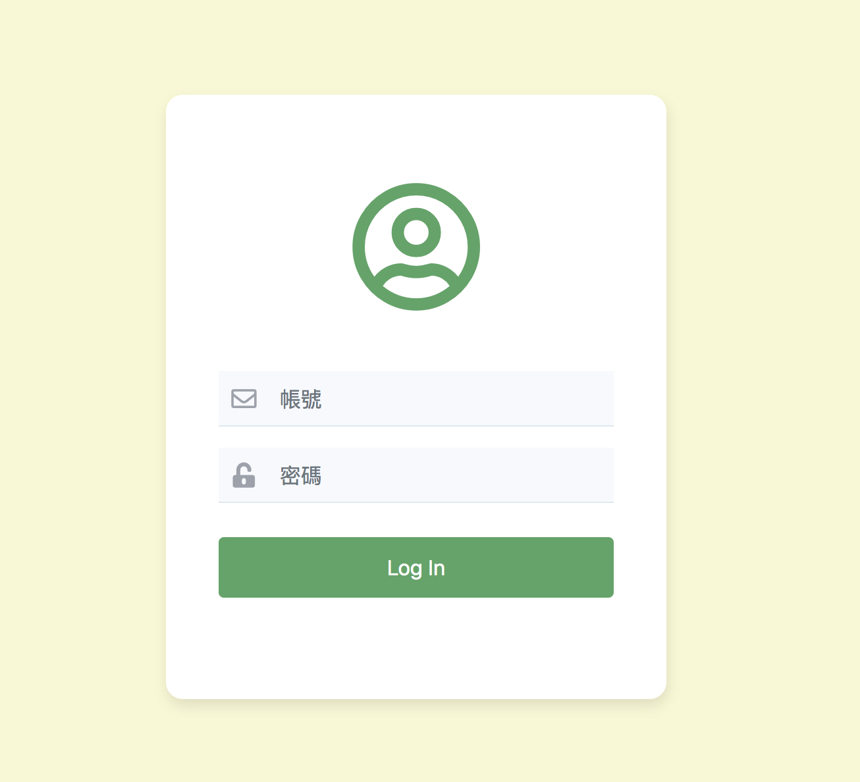
建立 Login 頁面

Slide 114
建立 POST /auth API
let isAccountExist = ... ; let isPasswdExist = ... ;
let isUserValid = ... ;
let setUserInfo = ... ;
app.post("/auth",
isAccountExist,
isPasswdExist,
isUserValid,
setUserInfo,
(req,res,next)=>{
res.json({
message : "ok.",
redirect : "/dramas/page"
});
}
);

Slide 115
設計 帳密檢查的 Middleware
let isUserValid = (req,res,next)=>{
let account = req.body.account;
let passwd = req.body.passwd;
if(account === "jeff" && passwd === "testqq"){
req.isLoginedValid = true;
}
else {
req.isLoginedValid = false;
};
if(!req.isLoginedValid){
res.status(400).json({message:"帳號或密碼錯誤！"});
return;
};
next();
};

Slide 116
session 記錄使用者資訊
const session = require("express-session");
// ...
// Use Session
app.use(session({
secret : "c90dis90#" ,
resave : true,
saveUninitialized : false,
name:"_ntust_tutorial_id",
ttl : 24*60*60*1
}));
// ... let setUserInfo = (req,res,next)=>{
if(req.isLoginedValid){
req.session.userInfo = {
name : "jeff" , age : 18 ,
isLogined : true
};
}else{
req.session.userInfo = { isLogined: false };
};
next();
};

Slide 117

將 session 資訊, 外存到 redis
const session = require("express-session");
const redis = require("redis");
const redisStore = require("connect-redis")(session);
// Use Session
app.use(session({
store : new redisStore({ client: redisClient }),
secret : "c90dis90#" ,
resave : true,
saveUninitialized : false,
name:"_ntust_tutorial_id",
ttl : 24*60*60*1
}));
let setUserInfo = (req,res,next)=> ...

Slide 118
關於 redis
記憶體型資料庫
以 key-value pair 形式儲存資料
屬於 document based
可用於做 快取 (cache) , 存 session 資料
減緩 DataBase 壓力 之用途
DB (主要資料)
redis (快取資料 , ex: session store)

Slide 119
登入驗證的 Middleware
let isUserLogined = (req,res,next)=>{
if(!req.session.userInfo || !req.session.userInfo.isLogined){
res.redirect("/login");
return;
};
next();
};
app.get("/dramas/page",
isUserLogined,
(req,res)=>{
let name = req.session.userInfo.name;
res.render("dramas.html",{ templateName : name });
}
);

Slide 120
Review
了解 client / server / requests / response
Node.js 程式語言基礎 , 含資料型別 / if-else / loop / function
Node.js 非同步 & Promise 機制 / npm 套件管理 / router 設計
MVC#Views: 前端三寶 / RESTful API 設計
MVC#Controllers :
router/ Middleware / cookie & session / session 存放機制 / redis

Slide 121
MVC 架構#3 Model

Slide 122
MVC 架構
(API 處理函式)
Controller
( data 資料層)
Model
View
(UI 畫面呈現)

Slide 123
關於 Model
屬於「資料模型」, 用來封裝與系統的業務邏輯相關的資料
以及對資料的處理方法
主司對資料庫的存取 , 包含 CRUD 操作
不關心畫面呈現 , requests 如何處理 , 只專注於 資料如何處理
和其他 後端元件 的存取 , 亦可視為 model 的一部分
ex:
- Elasticsearch : 分散式搜尋引擎
- Redis : 快取記憶體之 key-value 資料庫
- Hadoop : BigData 分析生態系
- MySQL : RDB 資料庫
- MongoDB : NoSQL 資料庫

Slide 124
MongoDB 教學

Slide 125
DB 簡介
DataBase:
- SQL : 結構化查詢語言 / 結構化資料
RDB : 關聯式資料庫 , 現今主流資料庫之一 , Excel 可視為一種簡易 RDB
優點：嚴謹的資料結構和使用邏輯、具有一致的標準查詢語句 (SQL語法)、 行之有年 , 可靠性高
缺點：彈性度不高、需先定義好table schema、DB 擴充效率不佳
- No-SQL : 非結構化資料 ( Not Only SQL)
NoSQL 資料庫相當多 , ex: MongoDB , Cassandra , Google BigTable
優點：DB 擴充容易、資料結構彈性大 (可儲存巢狀結構資料)
缺點：各家 DB 查詢語法不一樣、可能發生SQL DB 已預防的問題
(ex: 資料不一致、資料完整性)
- Schema (Metadata) ： 元資料 / 後設資料，即為「解釋資料定義」的資料
- CRUD (Create , Read , Update , Delete)： 資料庫的基本四大操作
Create ：新增
Read ：查詢
Update ：修改
Delete ：刪除
Notes:
SSL -> TLS : 安全加密協定，傳送封包時多一層安全保障

Slide 126
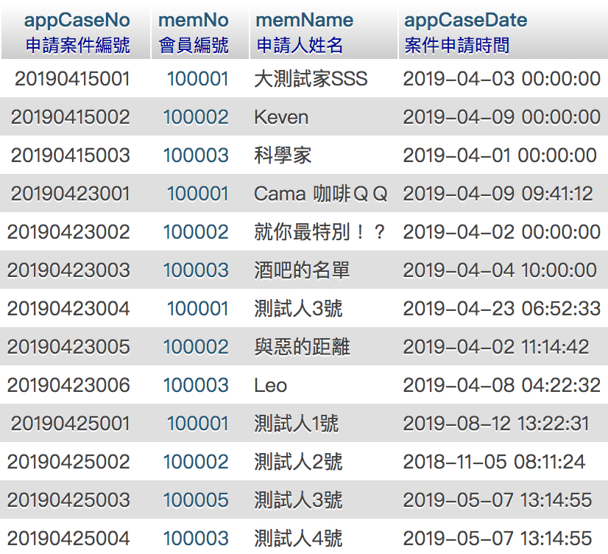
關聯式資料庫 (RDB)
Notes:
SSL -> TLS : 安全加密協定，傳送封包時多一層安全保障

Slide 127
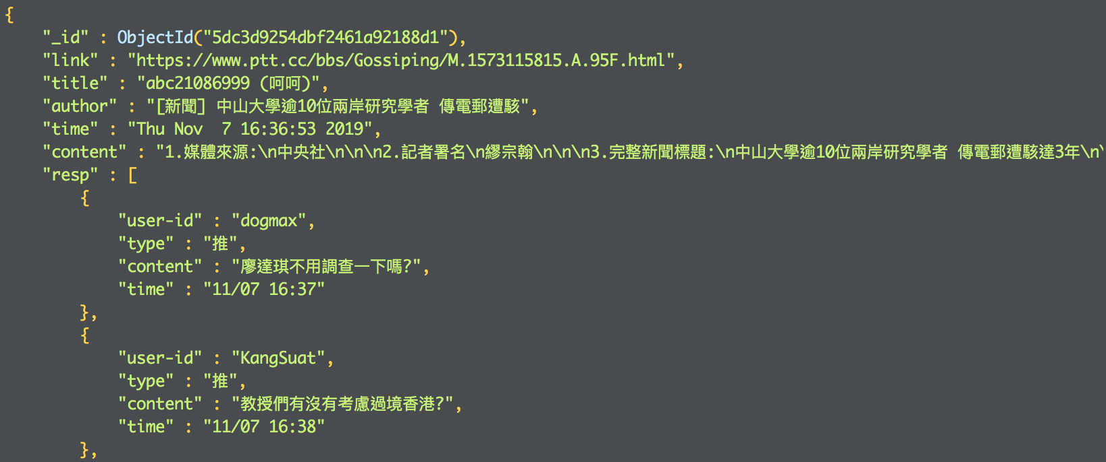
非關聯式資料庫 ( NoSQL )
Notes:
SSL -> TLS : 安全加密協定，傳送封包時多一層安全保障

Slide 128

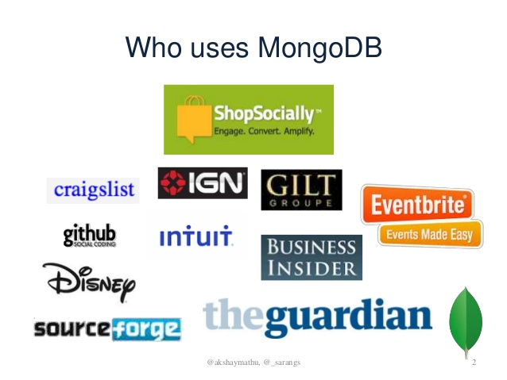
MongoDB 簡介
NoSQL 資料庫之一 , 屬於熱門的開源資料庫 (Open Source)
C++ 撰寫 , 便於 部署、操作、開發 , 可作為 production 使用
支援分散式儲存 , 利於大資料量的查詢與分析

Slide 129
MongoDB 特性
NoSQL 資料庫 , 屬於 schemaless , 不必先設計 table 結構
document based , 一筆資料如同一個 Object
和 RDB 比較
 | RDB | MongoDB
資料結構 | Record | Document
資料庫名稱 | DataBase | DataBase
表格名稱 | Table | Collection
擴展方式 | 垂直擴充 , ex: 加大資源 | 水平擴充 , ex: 新增節點
特性 | 資料結構嚴謹 , 管理方便 | 資料欄位彈性大 , 易於新增 / 修改
使用情境 | 交易、金流紀錄 | 社群資料、IoT資料

Slide 130

MongoDB 安裝
https://www.mongodb.com/

Slide 131
執行 MongoDB process
Windows:
- mongod.exe --dbpath D:/jeff/mongodb_data
MAC :
- ./mongod --dbpath /Users/jeff/Documents/mongodb_data

Slide 132

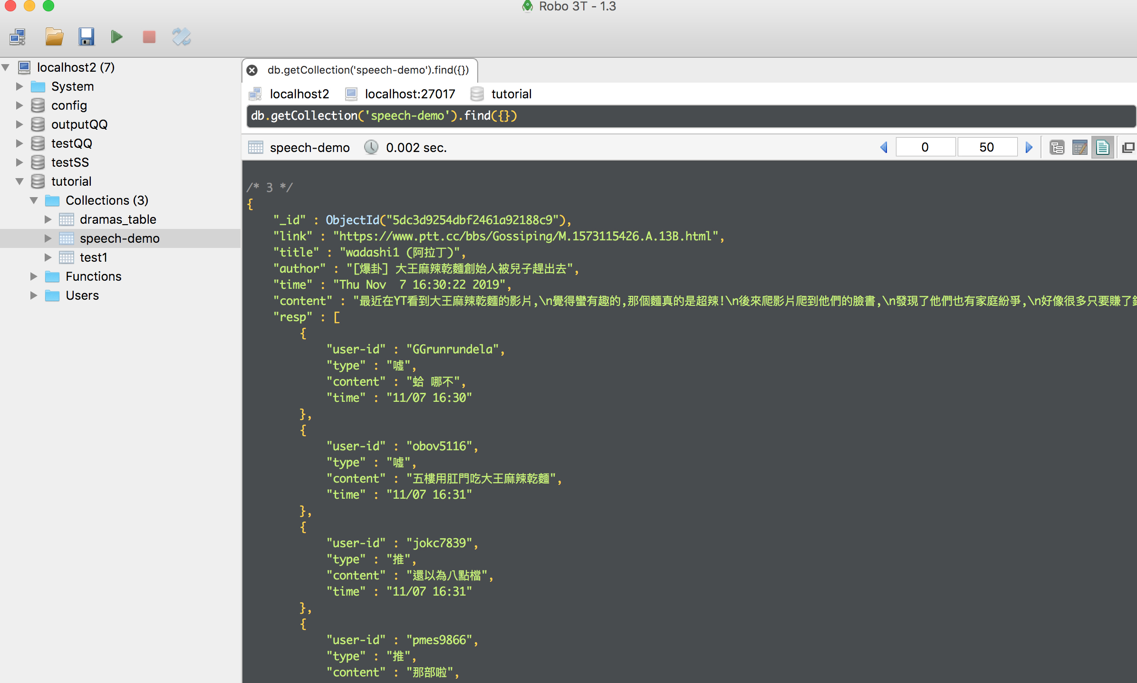
GUI for MongoDB
Robo3T , 可用介面操作 MongoDB
https://robomongo.org/

Slide 133

MongoDB CRUD 操作
註 :
- query
- update value
- update fields
皆為 document 的形式
新增
- insertOne(obj) : 新增一筆資料
- insertMany(list) : 新增多筆資料
修改
- updateOne(query,value) : 更新一筆資料
- updateMany(query,value) : 更新多筆資料
刪除
- deleteOne(query) : 刪除一筆資料
- deleteMany(query) : 刪除多筆資料
查詢
- findOne(query,fields) : 查詢一筆資料
- find(query, fields) : 查詢多筆資料

Slide 134
小試身手#5
建立 tutorial-2 的 collection , 並將 sample3.json 資料打入
找出 score >= 8 且 類型為「政治」 的影集資料
並顯示名稱 (name) & dramaId 欄位
3. 將 category 為「犯罪」的 影集資料 , 新增欄位 remark , 值為 "good!"
4. 刪除 name 為 “QQQQ” , “SSS” , “ABCD” 的影集資料

Slide 135
Node.js 對接 MongoDB
使用 mongoose 操作 MongoDB
- npm install --save mongoose
https://mongoosejs.com/
執行方法
建立連線 (connection)
定義 schema & model
透過 model 進行 CRUD 操作

Slide 136
程式規劃
存放 model 相關程式 (MVC 中的 M)
和資料庫之連線
/models
|---- db.js
|---- index.js
|---- dramas.js
...
...
|---- (members.js )
Model 的總匯入
也是 Controller 程式的對接點
針對各 Table
建立的 data Model

Slide 137
建立連線
# /models/db.js
const mongoose = require('mongoose');
const connConfig = "mongodb://localhost:27017/tutorial" ;
const conn = mongoose.createConnection(connConfig,{
poolSize: 5 ,
useNewUrlParser: true ,
useUnifiedTopology: true,
});
// Testing conn.
conn.on(‘connected’, () => {
console.log("MongoDB is connected.");
});
conn.on(‘error’, (err) => {
console.error("MongoDB conn gets error.");
});
module.exports = conn;

Slide 138
定義 schema & model
# /models/dramas.js
const mongoose = require('mongoose');
const db = require("./db");
// 建立 schema
let dramaSchema = new mongoose.Schema({
"dramaId" : String,
"category" : String,
"name" : String,
"score" : Number,
}, { collection: "dramas_table"}
);
// 建立 model
let dramaModel = db.model("Dramas",dramaSchema);
// export 出去 , 整合到 index.js 裡
module.exports = dramaModel;

Slide 139
index.js 供 Controller 使用
# /models/index.js
module.exports = {
// 若有其他 model , 往下平行增加
dramas : require("./dramas"),
};
const express = require("express");
const model = require("../models");
var router = express.Router();
// ... router.get("/list",
(req,res)=>{
model.dramas
.find({})
.then(result=>{
res.json({result});
})
.catch(err=>{
res.status(500).json({message:"Server internal fault."});
});
}
);

Slide 140
透過 model 進行操作#1-1 查詢
# /router/dramas.js
router.get("/list",
(req,res)=>{
model.dramas
.find({},{_id : 0 , __v : 0})
.then(result=>{
res.json({result});
})
.catch(err=>{
res.status(500).json({message:"Server internal fault."});
});
}
);
router.get("/detail/:dramaId",
(req,res)=>{
model.dramas
.findOne({dramaId : req.params.dramaId })
.then(result=>{
res.json({result});
})
.catch(err=>{
res.status(500).json({message:"Server internal fault."});
});
}
);

Slide 141
透過 model 進行操作#1-2 查詢 , 改用 Async / Await 語法重寫
# /router/dramas.js
router.get("/list",
async (req,res)=>{
try{
let result = await model.dramas.find({},{_id : 0 , __v : 0});
res.json({result});
}catch(err){
res.status(500).json({message:"Server internal fault."});
};
}
);
router.get("/detail/:dramaId",
async (req,res)=>{
try{
let result = await model.dramas.findOne({dramaId : req.params.dramaId });
res.json({result});
}catch(err){
res.status(500).json({message:"Server internal fault."});
};
}
);

Slide 142
Async / Await
為 ES7 的語法 , 可用更優雅的寫法 , 處理非同步 & Promise
用法如下
目的 : 將 JS 寫得像 同步 語言 (執行完才會執行下一行)
await 在 async function 內才可使用
await 後的 function , 需回傳 Promise
router.get("/list",
async (req,res)=>{
try{
let result = await model.dramas.find({},{_id : 0 , __v : 0});
res.json({result});
}catch(err){
res.status(500).json({message:"Server internal fault."});
};
}
);

Slide 143
小試身手#6
將 flipCoin 改用 async / await 執行
let flipCoin = ()=>{
return new Promise((resolve,reject)=>{
setTimeout(()=>{
if(Math.random()>0.5){
resolve("上課！！！");
}else{
reject("翹課 -.-");
}
},200);
});
};
flipCoin()
.then(r=>{
console.log(r);
})
.catch(err=>{
console.log(err);
});
(async ()=>{
try {
let r = await flipCoin();
console.log(r);
} catch(err) {
console.log(err);
};
})();

Slide 144
透過 model 進行操作#2 新增
# /router/dramas.js
router.post("/detail",
(req,res)=>{
model.dramas
.create(req.body)
.then(result=>{
res.json({result});
})
.catch(err=>{
res.status(500).json({message:"Server internal fault."});
});
}
);

Slide 145
透過 model 進行操作#3 修改 & 刪除
# /router/dramas.js
router.put("/detail/:dramaId",
(req,res)=>{
model.dramas
.updateOne(
{dramaId : req.params.dramaId },
{"$set" : { name : req.body.name }}
)
.then(result=>{
res.json({result});
})
.catch(err=>{ // ... });
}
);
router.delete("/detail/:dramaId",
(req,res)=>{
model.dramas
.deleteOne({dramaId : req.params.dramaId })
.then(result=>{
res.json({result});
})
.catch(err=>{ // ... });
}
);

Slide 146
Review
了解 client / server / requests / response
Node.js 程式語言基礎 , 含資料型別 / if-else / loop / function
Node.js 非同步 & Promise 機制 / npm 套件管理 / router 設計
MVC#Views: 前端三寶 / RESTful API 設計
MVC#Controllers :
router/ Middleware / cookie & session / session 存放機制 / redis
MVC#Models :
MongoDB with CRUD / mongoose / 整合 Controllers / Async,Await

Slide 147
實戰！ To-Do-List 系統設計

Slide 148
範例程式
https://github.com/Junkier/nodejs-ntust-202111/tree/master/sample-4-to_do_list

Slide 149
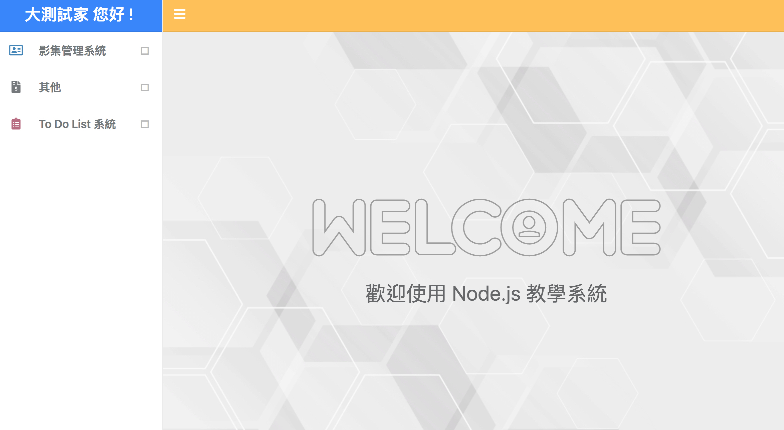
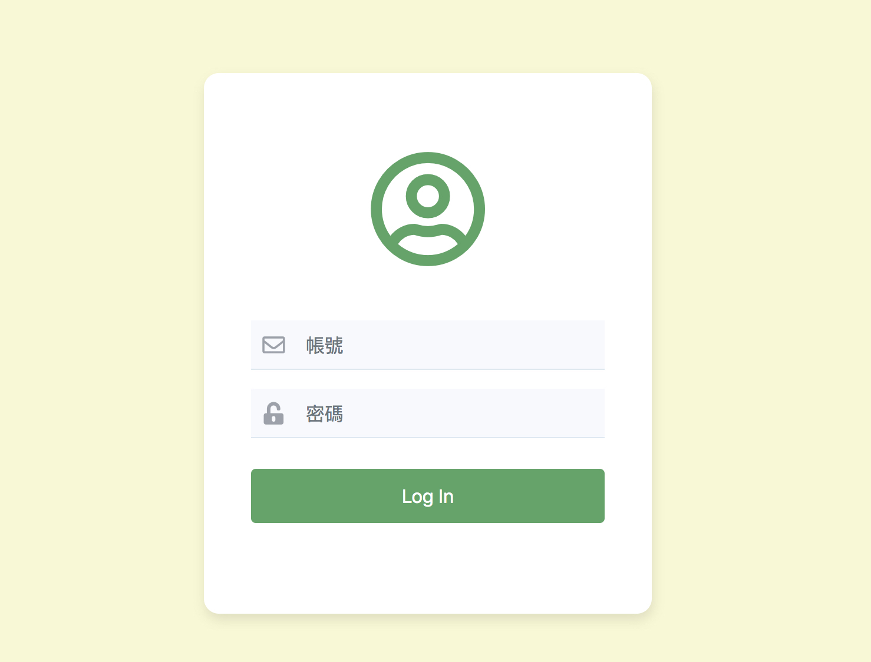
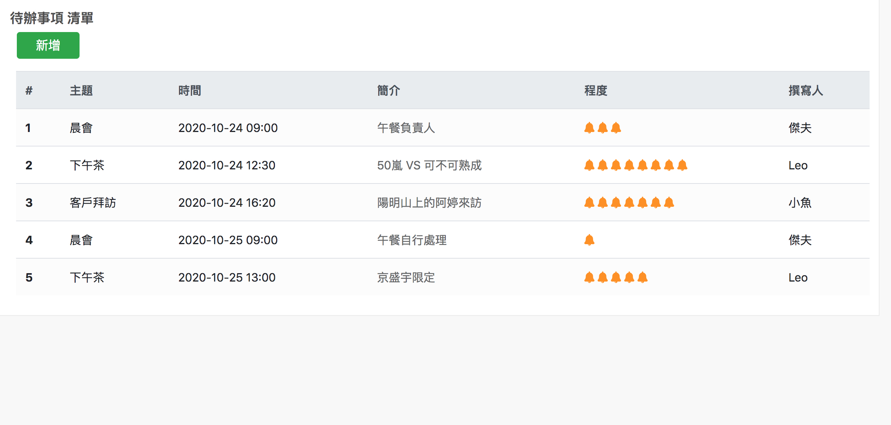
需求規劃#1
登入成功！
首頁
進入 To Do List 畫面
登入頁面
清單頁面

Slide 150
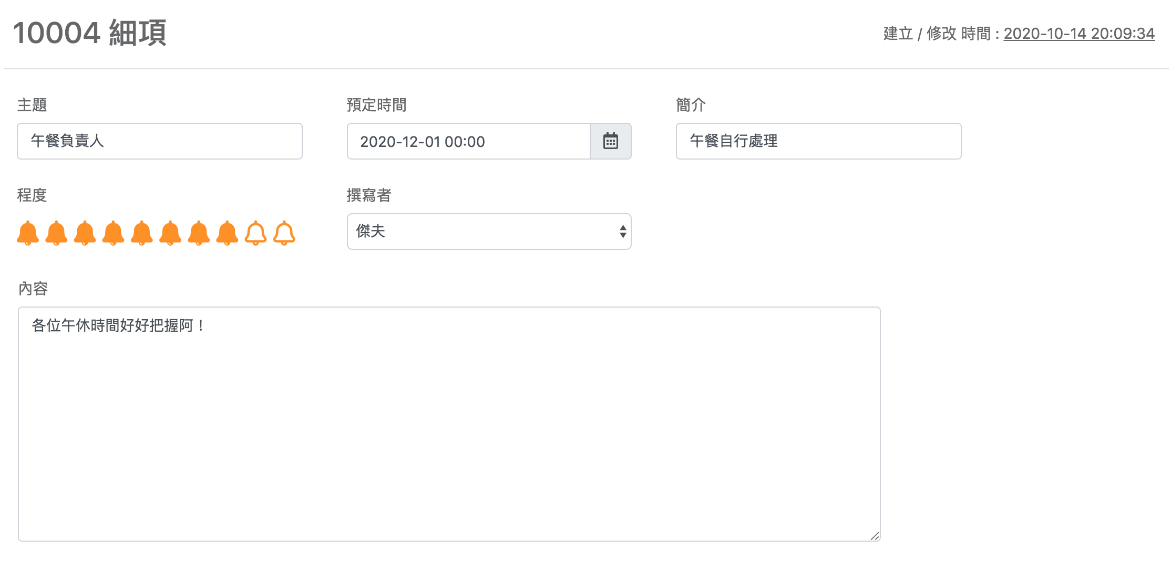
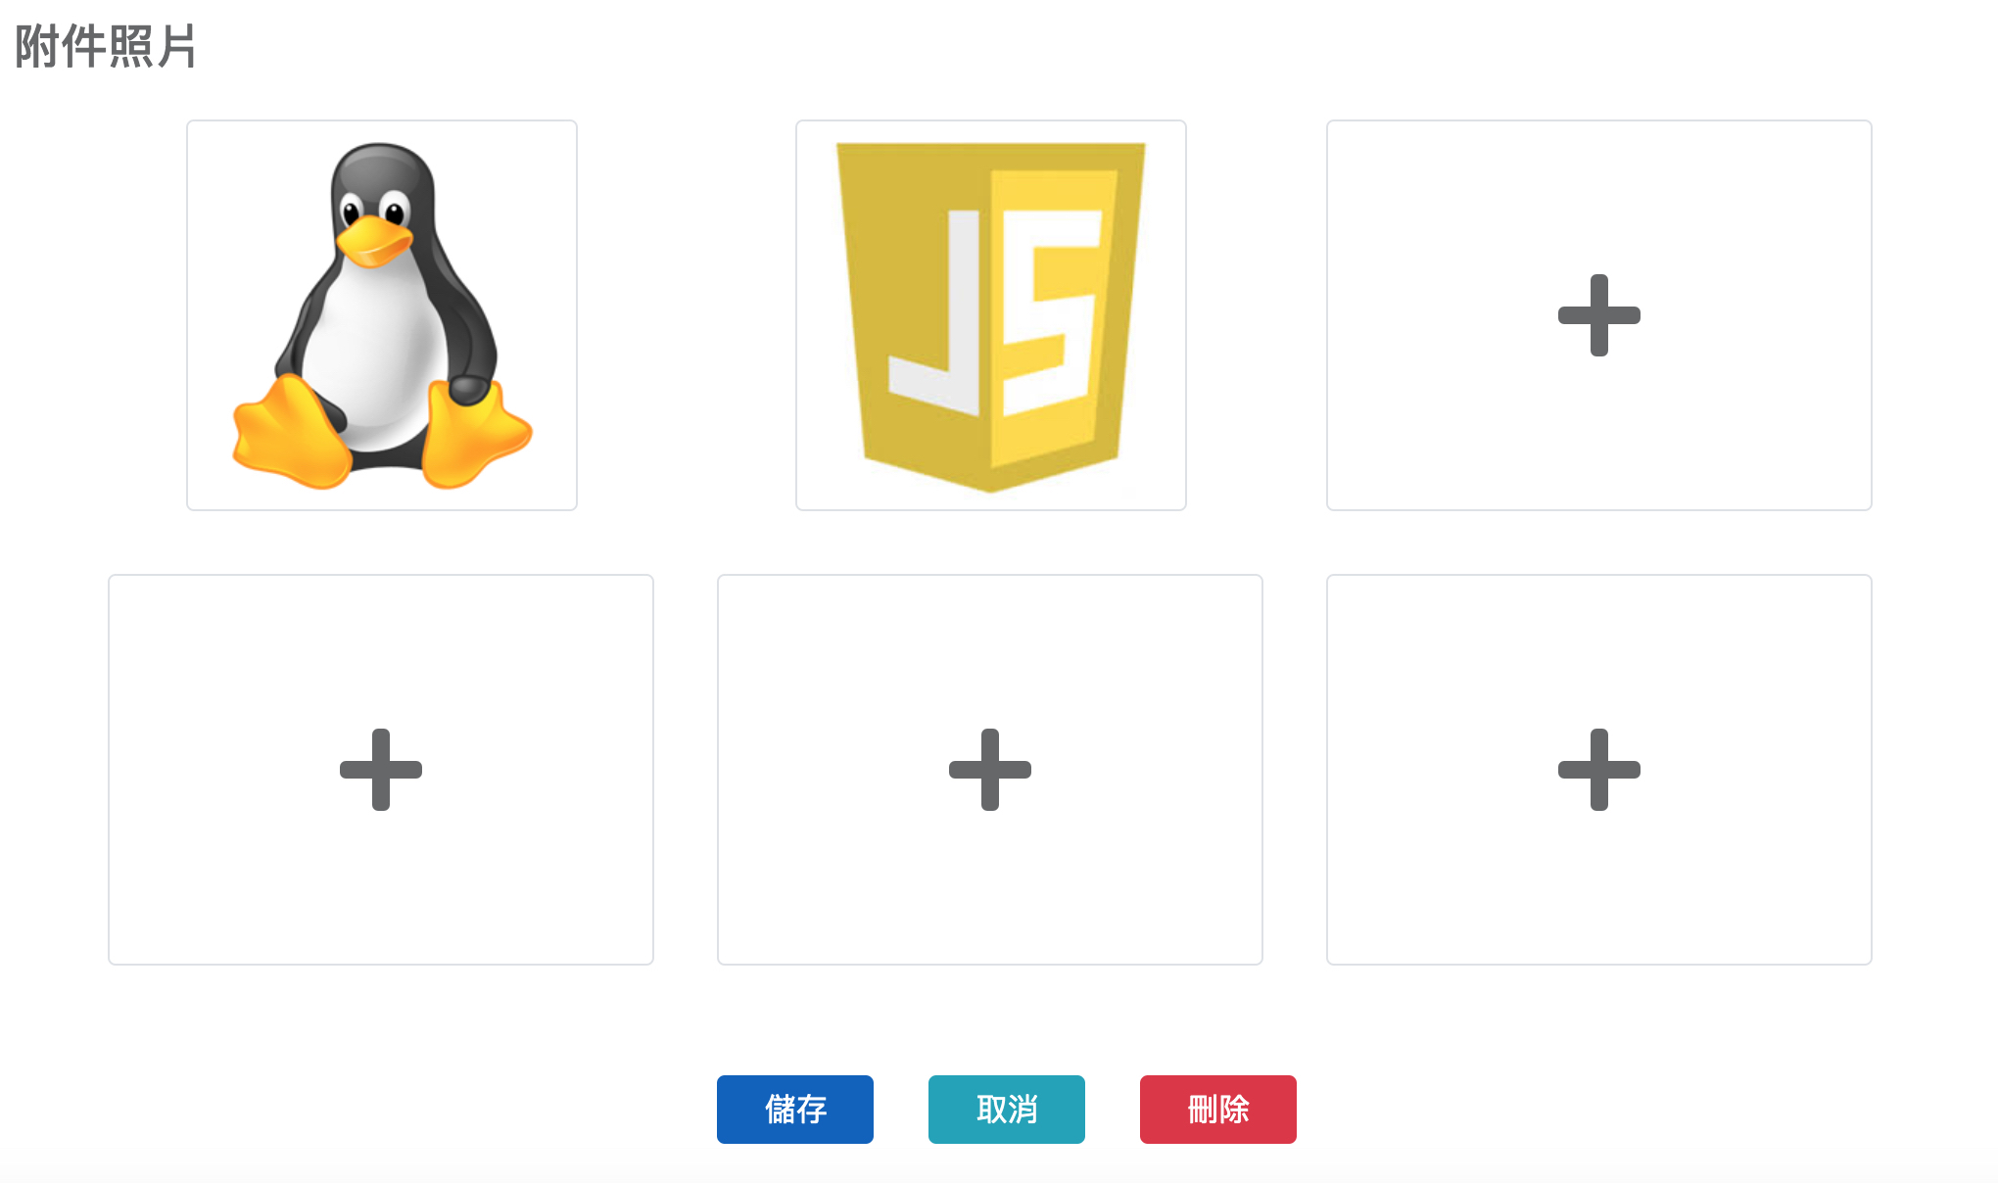
需求規劃#2
點擊 「新增」 or 「簡介」
進入細節畫面
清單頁面
待辦事項 細節

Slide 151
API規劃#1
(1) 登入驗證
(7) : 各頁面跳轉
p2 首頁
(3)(4) 新增 / 編輯 待辦事項 細節頁面
p1 登入頁面
p3 清單頁面
(2) 取得 待辦清單資料
p4 待辦事項 細節
(5) (6) 更新 / 刪除 該待辦事項

Slide 152
API規劃#2
登入驗證 => POST /auth
取得 待辦清單資料 => GET /to-do-list/list
新增 待辦事項 細節頁面 => GET /to-do-list/detail/create
編輯 待辦事項 細節頁面 => GET /to-do-list/detail/:to_do_id
新增/更新 該待辦事項 => PUT /to-do-list/detail/:to_do_id
刪除 該待辦事項 => DELETE /to-do-list/detail/:to_do_id
各頁面跳轉
- p1 登入頁面 => GET /login
- p2 首頁 => GET /welcome
- p3 清單頁面 => GET /to-do-list/page
- p4 待辦事項 細節頁面 => 由 API (3)、(4) 處理

Slide 153
開發 Tip #1
1. API 補充說明
(2) 取得 待辦清單資料 => GET /to-do-list/list
- 用 ajax 拉資料 , 期望回應 res.json({ ... })
(3) 新增 待辦事項 細節頁面 => GET /to-do-list/detail/create
(4) 編輯 待辦事項 細節頁面 => GET /to-do-list/detail/:to_do_id
- 用 hbs 帶資料 , 期望回應 res.render("***.html" , { *** } );
(5) 新增/更新 該待辦事項 => PUT /to-do-list/detail/:to_do_id
- 前端有 req.query.mode 區分 create / edit 模式
- 200 : 回應 res.json({ message :“ok.”}) , 前端即會跳對應訊息
(6 )刪除 該待辦事項 => DELETE /to-do-list/detail/:to_do_id
- 200 : 回應 res.json({ message :“ok.”}) , 前端即會跳對應訊息

Slide 154
開發 Tip #2
2. 相關檔案說明
[Views]
application/views
- to-do-list.html : 清單頁面
- to-do-detail.html : 待辦事項 細節頁面
application/json
- main.js : 登入頁面所用之 js 檔
- dramas.js : 影集頁面所用之 js 檔
- to-do-list.js : 清單頁面所用之 js 檔
- to-do-detail.js : 細節頁面所用之主要 js 檔
- to-do-detail-helper.js : 細節頁面所用之輔助 js 檔
[Model]
- 帳密部分 , 可在 MongoDB 建立 members collection , 作為儲存會員資料用
- misc/sample4.json 為測試資料 , 可建立於 MongoDB 中

Slide 155
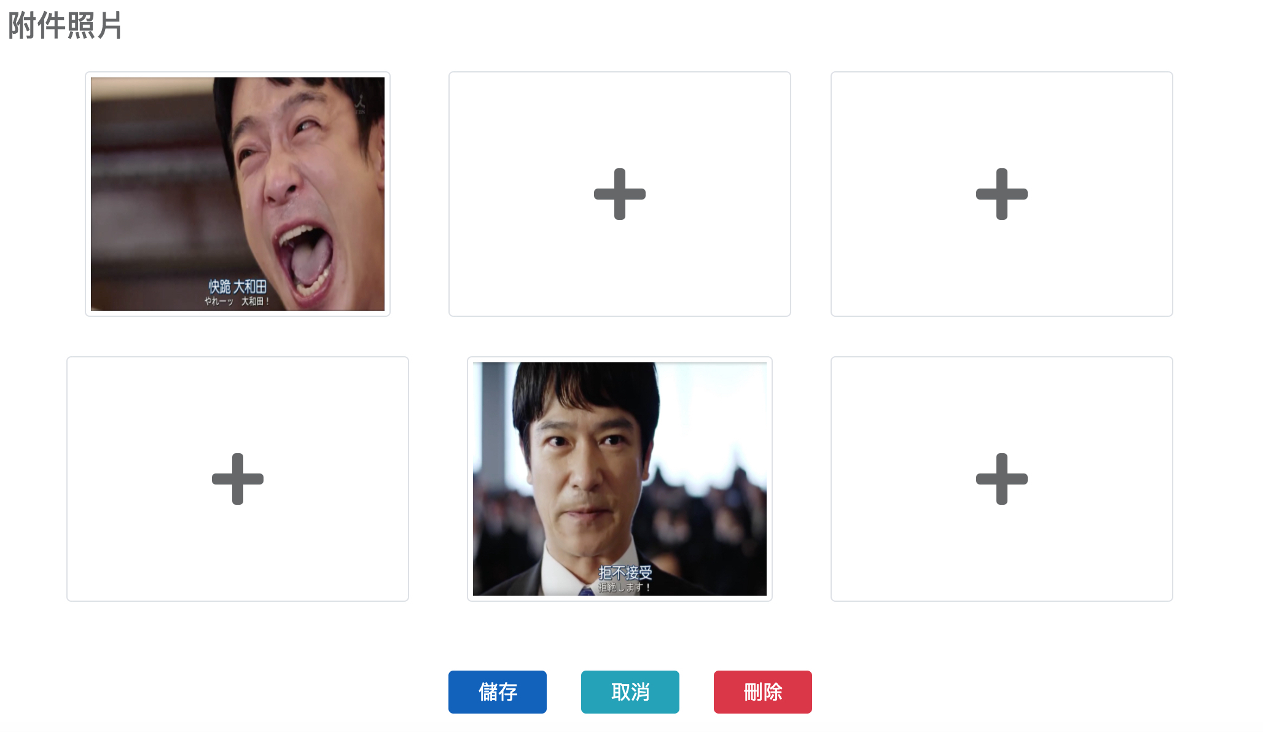
其他
照片上傳
- POST /images
- 使用 multer 做檔案上傳 功能
- 檔案落地到特定資料夾 , ex : application/images
- 路徑存入到 mongoDB
照片刪除
- DELETE /images
- 刪除檔案
- 更新資料庫 照片路徑

Slide 156
Review
7 堂課中 , 你/妳 將會學到
Node.js 介紹 & 基礎教學
Express 架站框架
MVC 架構開發 ＆ RestFul API 設計
MongoDB 教學與操作
實戰！ To-Do-List 系統設計
上課沒教的事
以 JWT 實作登入驗證 ( Json Web Token )
MongoDB aggregation
Stream & Buffer
使用 docker deploy your server

Slide 157

Q & A
Notes:
備案I
偏行銷的講法哩~~~

Slide 158
Thanks.

